Slide 1


Implementering av UNN strategien
Kurs laget av Kontinuerlig forbedring

Slide 2
Implementering av UNN strategien (Forts.)
Målgruppe: Ledere og ansatte på avdeling-, seksjon- og enhetsnivå
Beskrivelse: Dette kurset gir deg som leder tilfang av verdifulle tilbakemeldinger fra egne ansatte for å styrke arbeidsplassens med hjelp av strategiens satsingsområder. Som ansatt får du mulighet til å medvirke i utviklingen av egen arbeidsplass med hjelp av strategien.
Læringsmål: Bedre kjennskap til UNNs strategi. Øke evnen til å bruke strategien til å utvikle egen arbeidsplass. Økt innsikt i forbedringsmetodikk.
Rammer: Kurset tar 2 timer.
Forberedelse: Gjør deg kjent med UNN strategien , og PDSA-småskalatest.
Kurs laget av Kontinuerlig forbedring

Slide 3


Takk for at du tar i bruk Dette kurset i arbeidet med å implementere UNN strategien i egen avdeling/seksjon
Innholdsfortegnelse
Forberedelse før du går i gang*
Hvordan få fram ideer til forbedring*
Hvordan velge de beste ideene*
Hvordan småskalateste*
Plan for dagen
Kortene til satsingsområdene i strategien
Få fram ideer til forbedring
Velg de beste ideene
Testing av ide, gi ansvar og lage handlingsplan
*Alle lysbilder i denne guiden som inneholder bilde av en fasilitator, som vist under, inneholder beskrivelse av gjennomføringer og er «skjult» når du skal presentere. Disse lysbildene er til bruk som forberedelser før gjennomføring.
Klokken indikerer hvor lang tid hvert enkelt steg tar

Slide 4
Forberedelse før du går i gang
Send ut UNN strategien på e-post med forklaring hva som er målet med arbeidet. Strategien kan du laste ned her
Du kan ta utgangspunkt i teksten under.
Hei.
Ledelsen inviterer deg som ansatt til en liten workshop der vi sammen skal bli kjent med UNN strategien og hvordan strategien kan hjelpe oss i å utvikle vår egen arbeidsplass. Vi vil i løpet av tiden sammen velge områder i strategien å rette fokus mot og få fram endringsforslag som vi kan jobbe videre med for å gjøre vår virksomhet bedre.

Slide 5
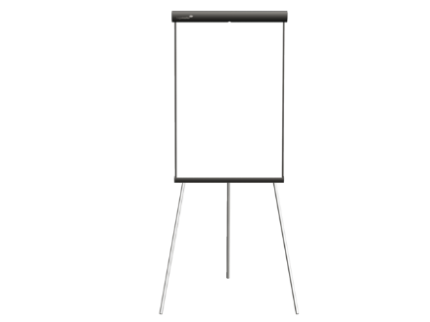



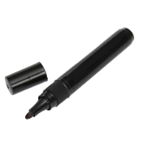
Forberedelse før du går i gang (Forts.)
Bli enige i ledergruppen hvilken vinkling dere ønsker på denne sesjonen.
Aktuelle vinklinger kan være:
Hvilke satsingsområder kan vi forbedre oss på?
Hvilke satsingsområder er vi gode på?
Til dette kurset vil du trenge gule eller fargede klisterlapper, 3 stykk flip-over eller whitebord tavle, tusjer, utskrevne PDSA småskalatest skjema i A3 størrelse og penner.

Slide 6
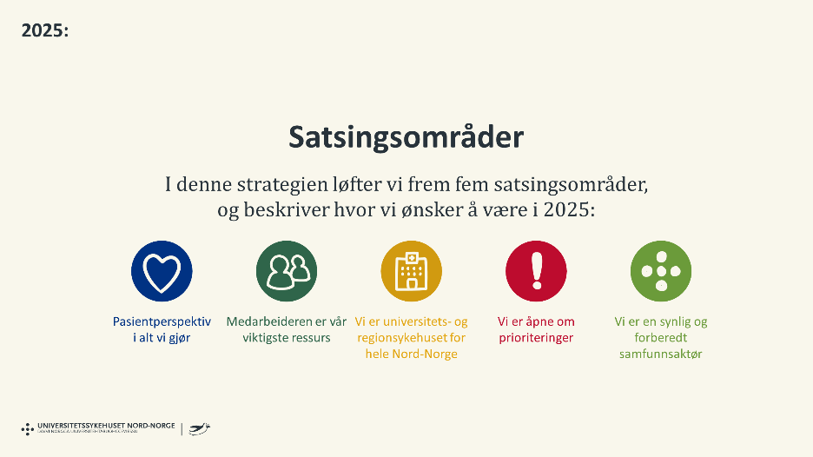






Hvordan Velge ut hvilke(et) område(er) dere skal fokusere på
Før dere samles blir dere i ledergruppa eller KVAM-gruppen sammen med for eksempel tillitsvalgte, vernetjenesten og/eller de ansatte, enige om hvilket satsingsområde dere skal fokusere på.
Dere kan gjenta prosessen og bruke dette kurset til å rette fokus mot de andre satsingsområdene senere om ønskelig.
Informer de ansatte om prosessen med å velge ut satsingsområde.
Du bruker 5 minutter på denne delen

Slide 7

Introduksjon - Plan for dagen
Ønsk alle velkommen og gjennomgå dagens plan.
Du bruker 5 minutter på denne delen
På forhånd så har dere fått tilsendt strategien til UNN og fått mulighet til å gjøre dere kjent med den
I dag skal vi:
Gjennomgå det satsingsområdet av strategien vi har valgt ved å se nærmere på «kortene» knyttet til satsingsområdet
Finne de områdene vi ønsker å rette fokus mot
Få fram det vi tror kan være gode ideer til forbedring
Velge de beste ideene
Lage en handlingsplan/tiltaksplan for ideene som vi kan teste i liten skala, altså småskalatesting

Slide 8
Gjennomgå «kortene» som tilhører områdene
Gå videre til delen av presentasjonen som er aktuell og bruk god tid på å gå gjennom hvert «kort» samtidig som du spør gruppen: «Hvilke tre «Slik kommer vi dit» forslag er mest aktuelle for vår arbeidsplass?»
Her kan fokuset være både «Dette gjør vi i dag, men ønsker å bli bedre på», eller «Dette gjør vi ikke i dag og ønsker å gjøre noe med»
Be hver deltaker skrive ned 3 områder de ønsker å rette fokus mot på tre gul-lapper under gjennomgangen der det mest aktuelle området får tre(3) poeng og det mindre aktuelle av de tre får ett(1) poeng. Summer poengene slik at dere står igjen med tre «vinnere».
Du kan bruke bildet med alle kortene mot slutten av denne delen eller veksle fram og tilbake om nødvendig.
Du bruker 20-30 minutter på denne delen

Slide 9
Gjennomgå «kortene» som tilhører områdene (forts.)
Grupper forslagene fra gruppen etter hvilke «Slik kommer vi dit» utsagn på en whiteboboard-tavle eller et stort bord og summer poengene. De tre med mest poeng føres opp på tre forskjellige områder på whiteboard-tavla og eller flip-over.
Er dere en stor deltakergruppe kan dere risikere at flere forslag får like høye poengscore. Gjør da en ny utvelgelse blant de som fikk flest poeng.
Du bruker 10 minutter på denne delen

Slide 10
Få fram ideer til forbedring
Ta for dere de tre «Slik kommer vi dit» forslagene som fikk flest poeng som nå har sine 3 områder på whiteboard-tavla (eller flip overe).
Spør gruppa «Hvordan kan vi bedre…..» til hvert av de «Slik kommer vi dit» forslagene. Be deltakeren skrive ned så mange ideer de kommer på. En ide til forbedring per gul lapp. Bruk 5 minutter på hvert «Slik kommer vi dit» forsalg. La ideene være så konkrete som mulig. Noe som vi kan teste ut (gjøre).
Heng lappene på tavla opp under hvert sitt «Slik kommer vi dit» forslag. Kast likelydende lapper/ideer.
Du bruker 18-20 minutter på denne delen
Dersom du har en stor arbeidsgruppe så kan du dele i tre mindre grupper og la hver gruppe jobbe i 5 minutter med hvert sitt område og så bytte/rullere til neste område til alle tre er gjennomgått.

Slide 11
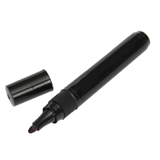

Velg de beste ideene
Hvert «Slik kommer vi dit» har nå forhåpentligvis fått mange «Hvordan kan vi bedre….» ideer.
Be alle i gruppa om å «stemme» på ideene de synes er best. Hver ansatt får fire «poeng» å fordele til den eller de ideene de synes er best. Bruk vanlig tusj til å gi stemmer. Den ansatte kan fordele sine fire poeng fritt. I realiteten kan den ansatte gi alle fire poengene til en ide om den så ønsker.
Du bruker 10-15 minutter på denne delen
Slik kommer vi dit påstand 1
Slik kommer vi dit påstand 2
Slik kommer vi dit påstand 3

Slide 12
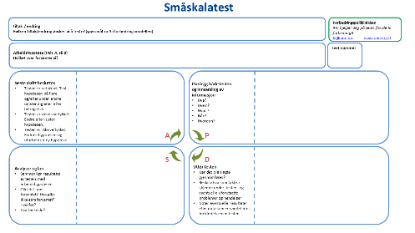
Gi ansvar, lag handlingsplan og test ideen
Fordel hver ide med flest poeng til tre «ansvarlige» blant deltakerne
Lag en handlingsplan/tiltaksplan til hver ide ved å fylle ut PDSA - skjema for småskalatesting og test ut ideene til forbedring i liten skala. Skriv ut 3 PDSA skjema før kurset, gjerne i A3 størrelse. Du finner skjemaet nederst til høyre.
Du bruker 10-15 minutter på denne delen

Slide 13
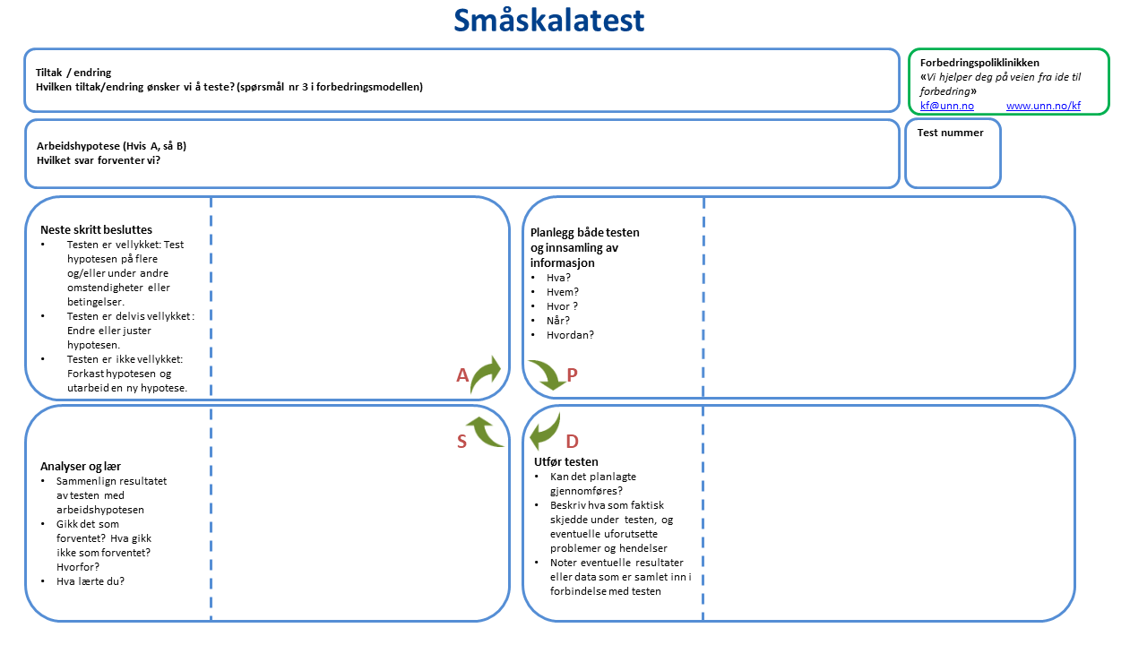
PDSA – småskalatest. Hva betyr det?
En av grunnstenene i forbedringsmetodikk er fokuset på å teste nye ideer/tiltak til forbedring i liten skala før implementering. Dette for å se om tiltaket er godt nok planlagt og for å se om tiltaket faktisk har effekt. Vi tester først i så litens skala som mulig (1 pasient etc) og så analyserer og korrigerer vi ideen før den testes igjen. Etterhvert tester man i større og større skala.
Til dette bruker vi skjemaet PDSA-Småskalatest og skjemaet fylles ut slik:
Tiltak/endring: Her skriver du opp det konkrete tiltaket som dere ønsker å teste ut.
Arbeidshypotese: Dersom du gjør dette, hva forventer du skal skje?
Planlegg testen(Plan): Planlegg for testen og innsamling av informasjon. Hva skal gjørs, av hvem, når, hvor, og ikke minst hvordan? Denne delen krever mye jobb.
Utfør testen(Do): Gjennomfør testing av tiltaket for å avdekke evnt uforutsette ting (det er alltid uforutsette ting).
Analyser og lær(Study): Gikk testen som planlagt. Sammenlikn med arbeidshypotesen.
Korriger(Act): Gjør (eventuelle) endringer på tiltaket basert på det du lærte under testingen og gjenta testen i større og større skala.
Idè/tiltak

Slide 14

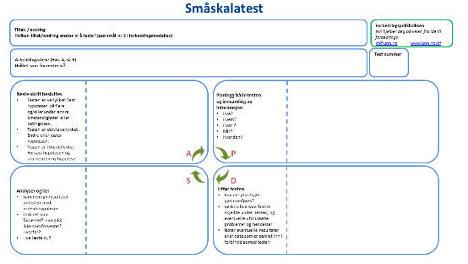

Gi Ansvar og Videre oppfølging
Dann gjerne arbeidsgrupper/team som sammen med ledelsen får ansvar for å utvikle og teste ut ideene i liten skala først før de testes ut i større skala.
Regelmessige tavlemøter er en fin arena å følge opp arbeidet på.
Vurder også å legge inn områdene med mål og tiltak inn i dialogavtalen. Det kan lette oppfølgingen. Lag gjerne SMARTe mål knyttet til områdene dere ønsker å forbedre.
Du bruker de resterende 15 minutter på denne delen

Slide 15
Plan for dagen
På forhånd så har dere fått tilsendt strategien til UNN og fått mulighet til å gjøre dere kjent med den.
I dag skal vi:
Gjennomgå det satsingsområdet av strategien vi har valgt ved å se nærmere på «kortene» knyttet til satsingsområdet
Finne de områdene vi ønsker å rette fokus mot
Få fram det vi tror kan være gode ideer til forbedring
Velge de beste ideene
Lage en handlingsplan/tiltaksplan for ideene som vi kan teste i liten skala, altså småskalatesting

Slide 16
Satsingsområde Vi ønsker å fokusere på i denne runden
UNN - strategien har fem satsingsområder
Satsingsområdet som vi skal fokusere på i dag har vi valgt ut i samarbeid med ledergruppa/KVAM-utvalget, tillitsvalgt og vernetjenesten.

Slide 17

Satsingsområde Vi ønsker å fokusere på i denne runden (forts.)
Vi har valgt følgende område...
Vi skal nå gjennomgå alle «kortene» til satsingsområdet i strategien. Venstresiden av kortene inneholder det vi ønsker å oppnå, mens høyre siden beskriver forslag til hvordan vi kommer dit.
Under gjennomgangen skal hver enkelt av dere velge ut tre(3) «Hvordan kommer vi dit» forslag dere mener er mest aktuelle for vår arbeidsplass å rette fokus mot. Ett forslag per gule lapp.
Ranger dine (gi poeng) egne valg fra 3 til 1 der 3 er mest aktuelt og 1 er mindre aktuelt.
20-30 minutt

Slide 18
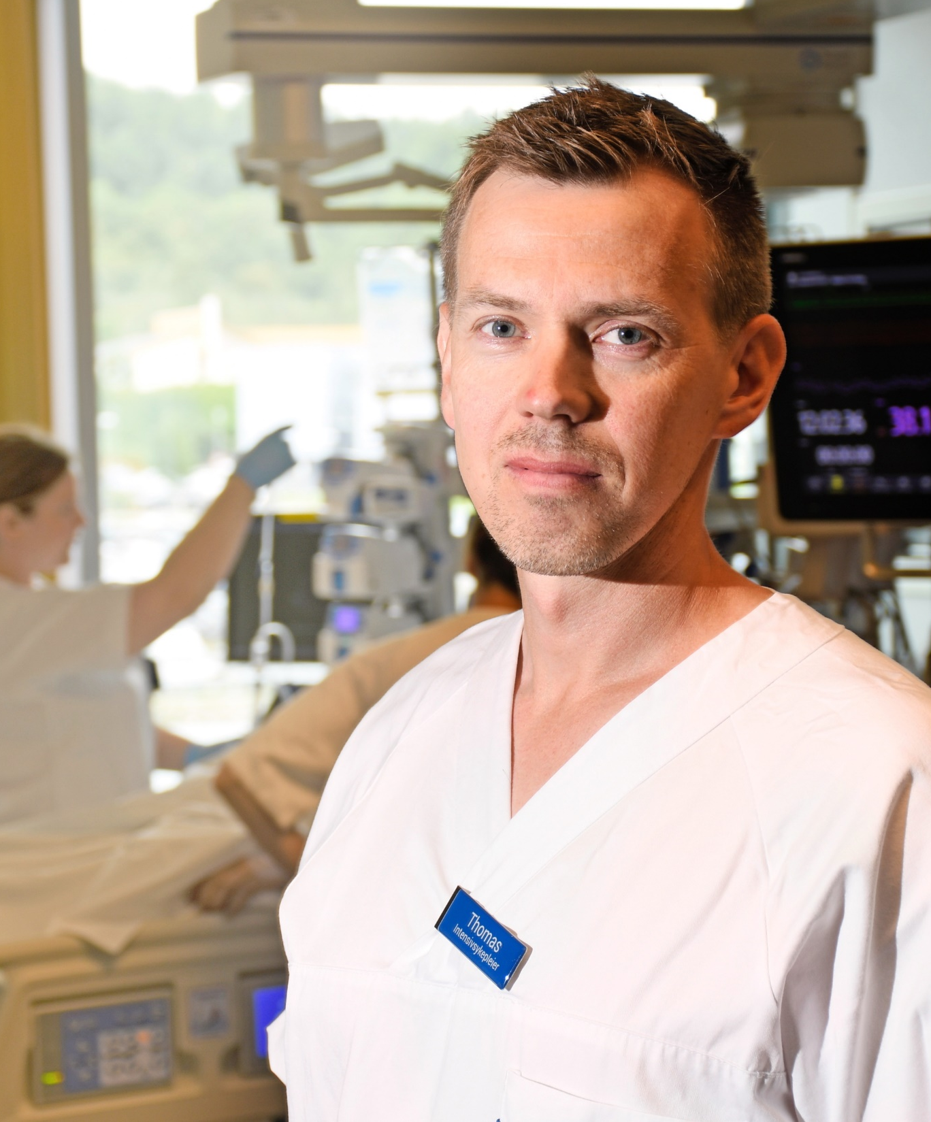
Pasientperspektiv
2025:
Thomas Dragvold Knutsen, intensivsykepleier
Foto: Rune Stoltz Bertinussen

Slide 19
Pasienten er aktiv deltaker i egen behandling
Invitere alle pasienter til å delta i valg knyttet til utredning, diagnostikk og behandling der samvalg er relevant
Spørre pasienter og pårørende:
«Hva er viktig for deg?»
Styrke helsepersonells kompetanse i
klinisk kommunikasjon
Tilby pasient- og pårørendeopplæring som styrker evnen til mestring og medvirkning

Slide 20
UNN tilbyr og understøtter flere spesialisthelsetjenester i hjemmet og nært der pasienten bor
Utvikle og innføre nye tjenester innen e-helse og teknologi som ledd i å etablere «hjemmesykehus» og
for å gi god veiledning og støtte til primærhelsetjenesten
og andre sykehus i regionen
Samhandle og dele oppgaver godt med kommunale tjenester, fastleger og andre aktører
Samhandle nært med Finnmarkssykehuet, Nordlandssykehuset og Helgelandssykehuset for
å bygge opp fagmiljø som kan legge til rette for å desentralisere tjenester

Slide 21
Pasienten opplever sammenheng i tjenestetilbud og sømløse behandlingsforløp
Samarbeide med kommuner og fastleger om pasienter som trenger langvarige og koordinerte tjenester gjennom Helsefelleskap og Stormottakersatsningen
Møte pasienter med komplekse behov i team sammensatt på tvers av fag og tjenester
Samarbeide tett med de andre sykehusene i regionen for å sikre gode pasientforløp
mellom sykehusene

Slide 22
UNN har en nullvisjon for pasientskader og alvorlige hendelser, og skårer høyt på nasjonale kvalitetsindikatorer
Systematisk innhente og bruke erfaringer
i forbedringsarbeid
Være åpne om resultater og hva vi gjør for
å sikre trygge tjenester med høy kvalitet
Bruke data fra nasjonale og lokale kvalitetsregistre og nasjonale kvalitetsindikatorer systematisk for å forbedre kvaliteten i tjenestene

Slide 23
UNN sikrer et likeverdig tilbud til den samiske befolkningen og andre minoriteter
Utvikle og etterleve handlingsplan for å sikre likeverdig tilbud
Tilby tolketjenester til alle som trenger det
Arbeide systematisk med å utvikle kulturforståelse

Slide 24
UNN prioriterer tilbud til barn og unge, voksne med alvorlige psykiske lidelser, kronikere og eldre med sammensatte behov
Følge «Den gylne regel» som sier at psykisk helsevern og rusbehandling skal prioriteres sterkere enn somatisk helse
Samarbeide systematisk om pasienter med psykiske lidelser og rus- og avhengighetslidelser, og gi dem bedre tilgang på somatiske helsetjenester
Videreutvikle pasientsentrert helsetjenesteteam (PSHT) og fleksibelt aktivt oppsøkende behandlingsteam (FACT)
Sikre gode overganger fra barne- og ungdomsenheter til voksenenheter

Slide 25
Brukermedvirkning og pårørende har en viktig og naturlig plass på UNN
Sikre brukermedvirkning på nivået der vi tar beslutninger, og gjør endringer som kan påvirke pasientene
Legge til rette for god medvirkning ved å sikre opplæring av brukere
Sikre at pårørende ivaretas, spesielt barn som pårørende
Legge til rette for at pårørende kan følge pasienten, enten fysisk eller digitalt

Slide 26
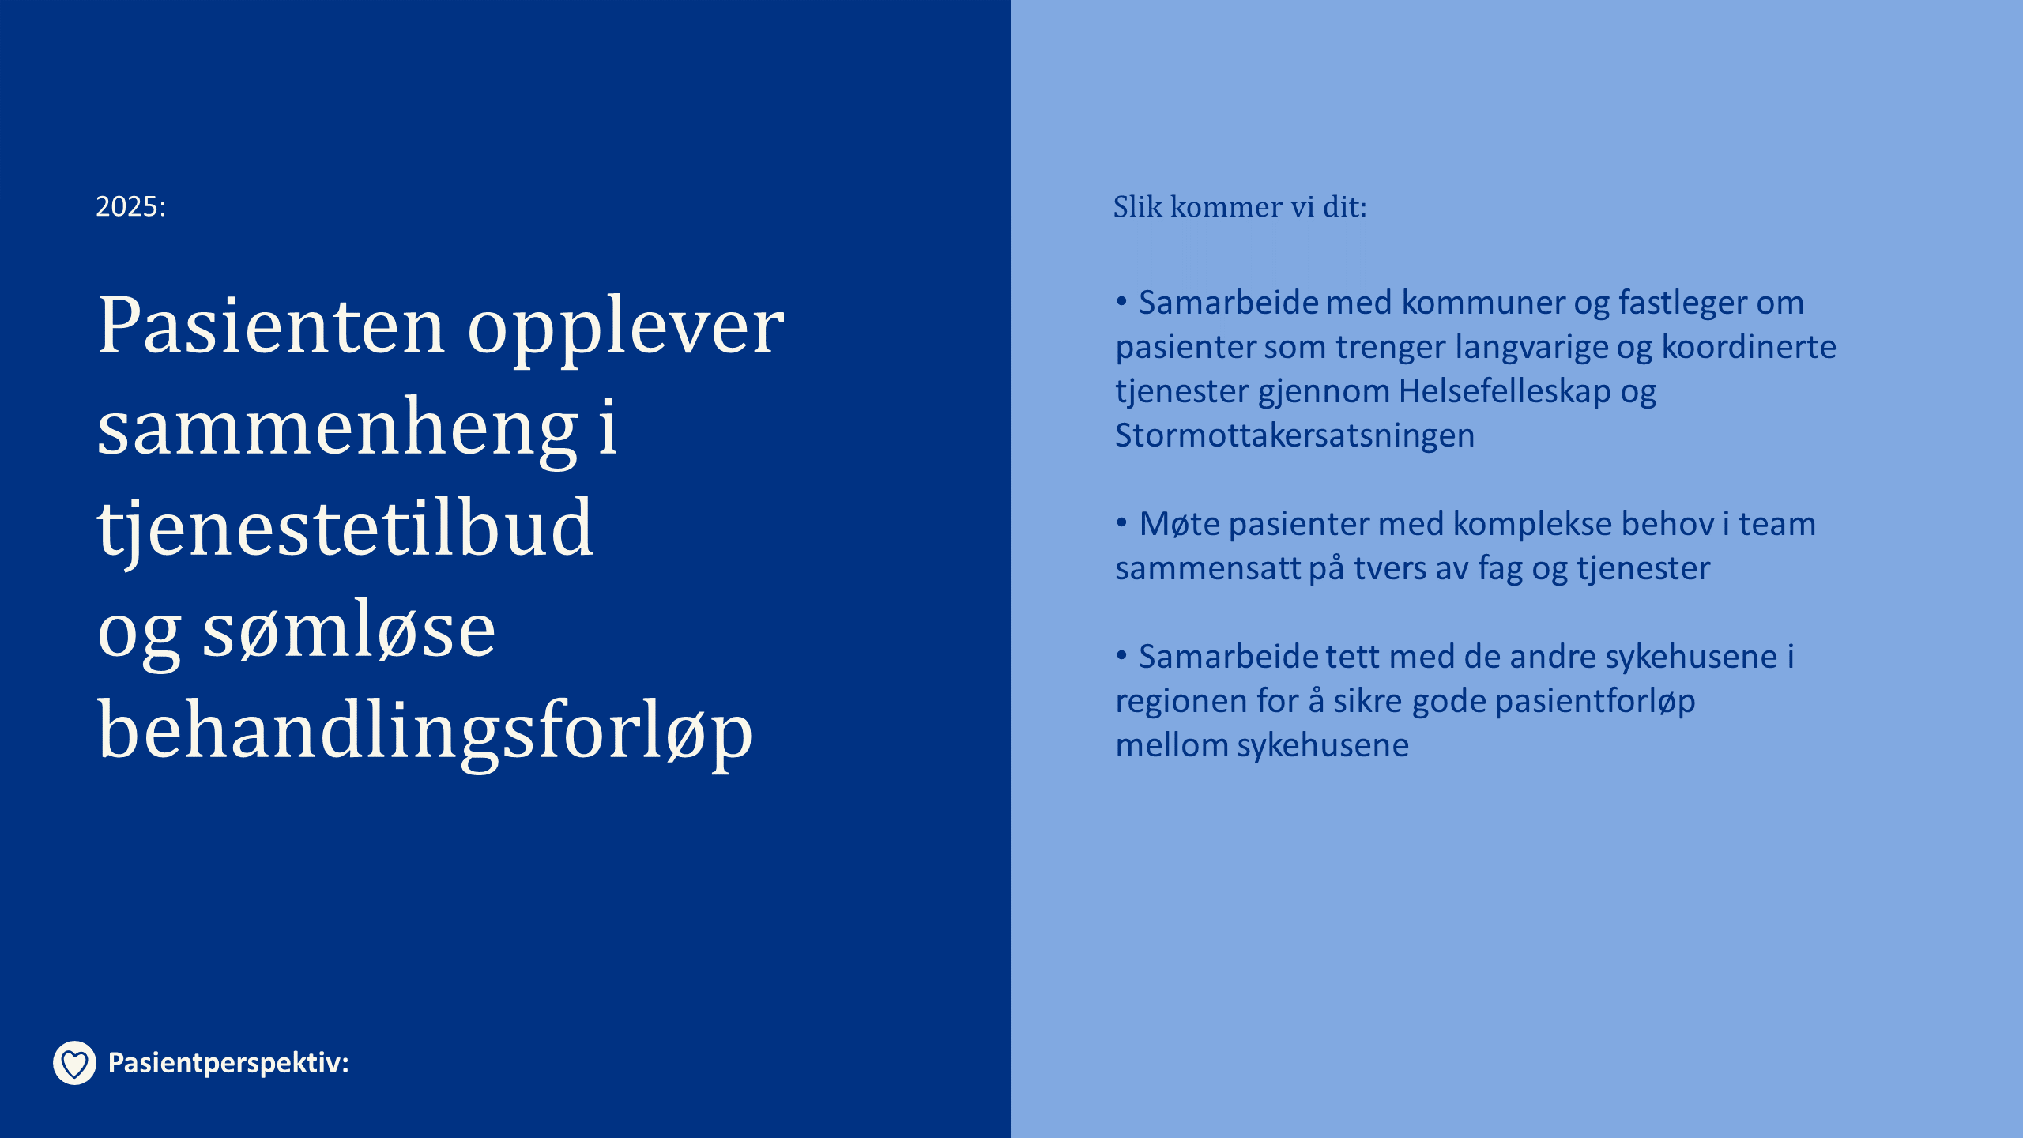
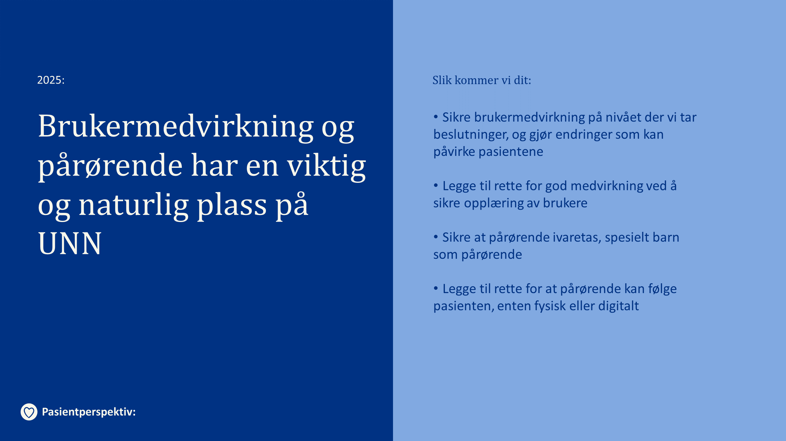
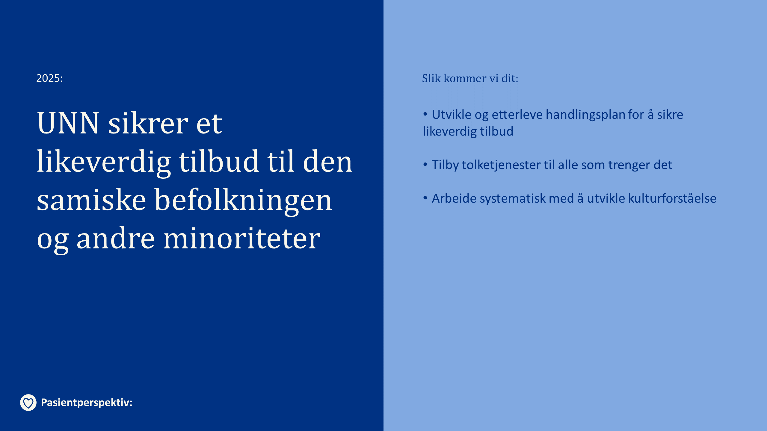
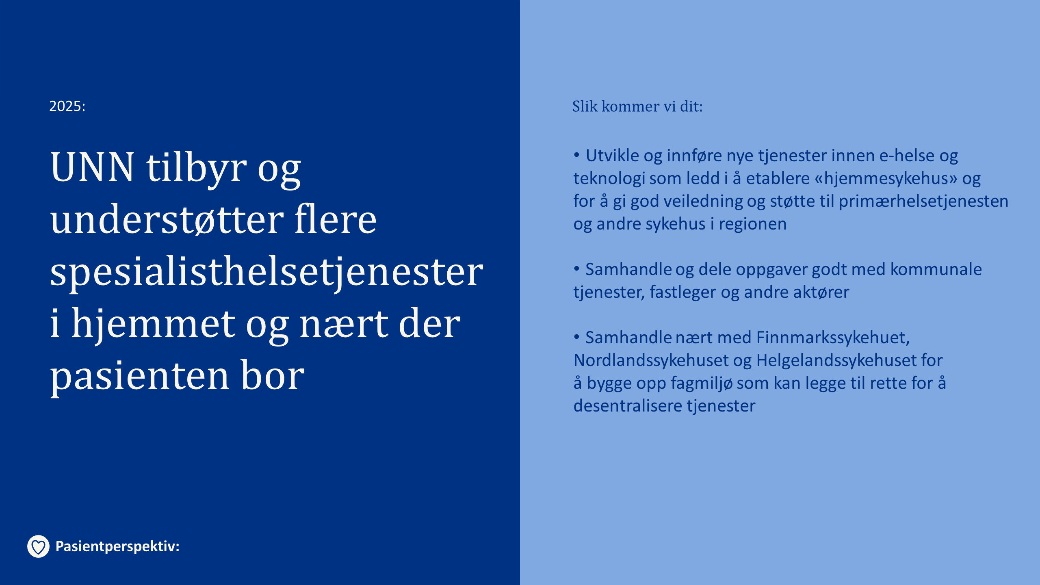
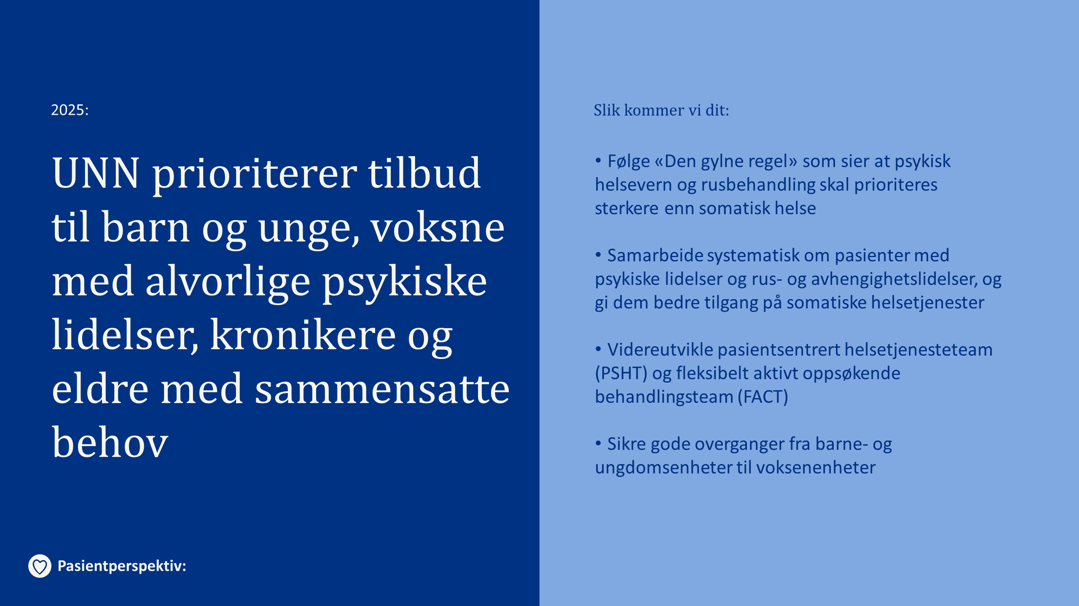
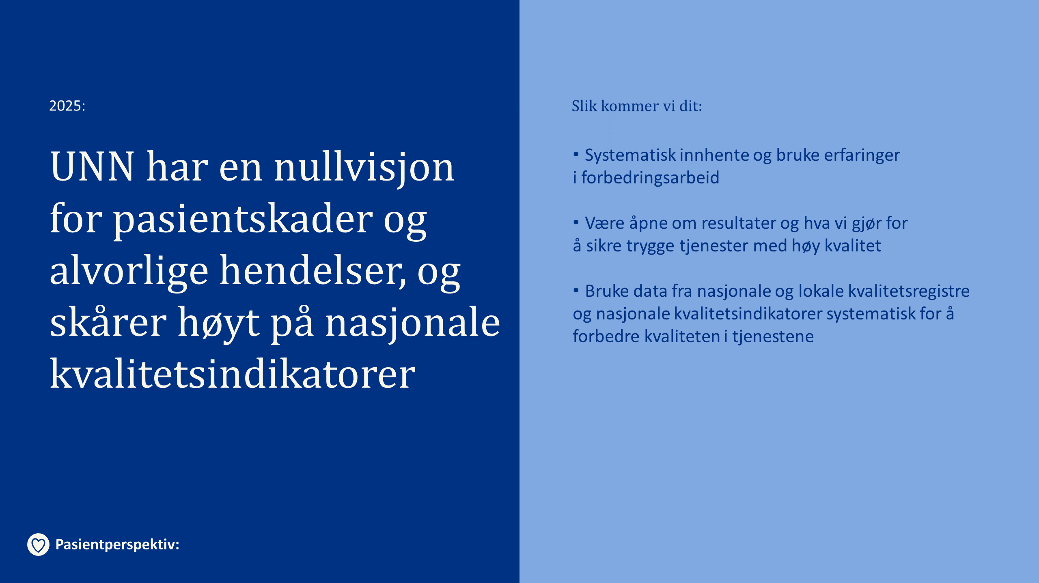
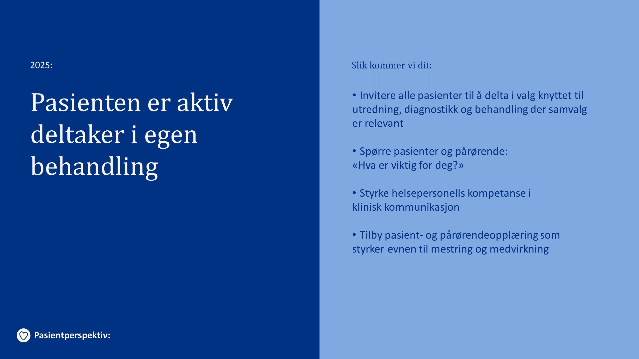
Pasientperspektiv i alt vi gJør
Velg ut

Slide 27
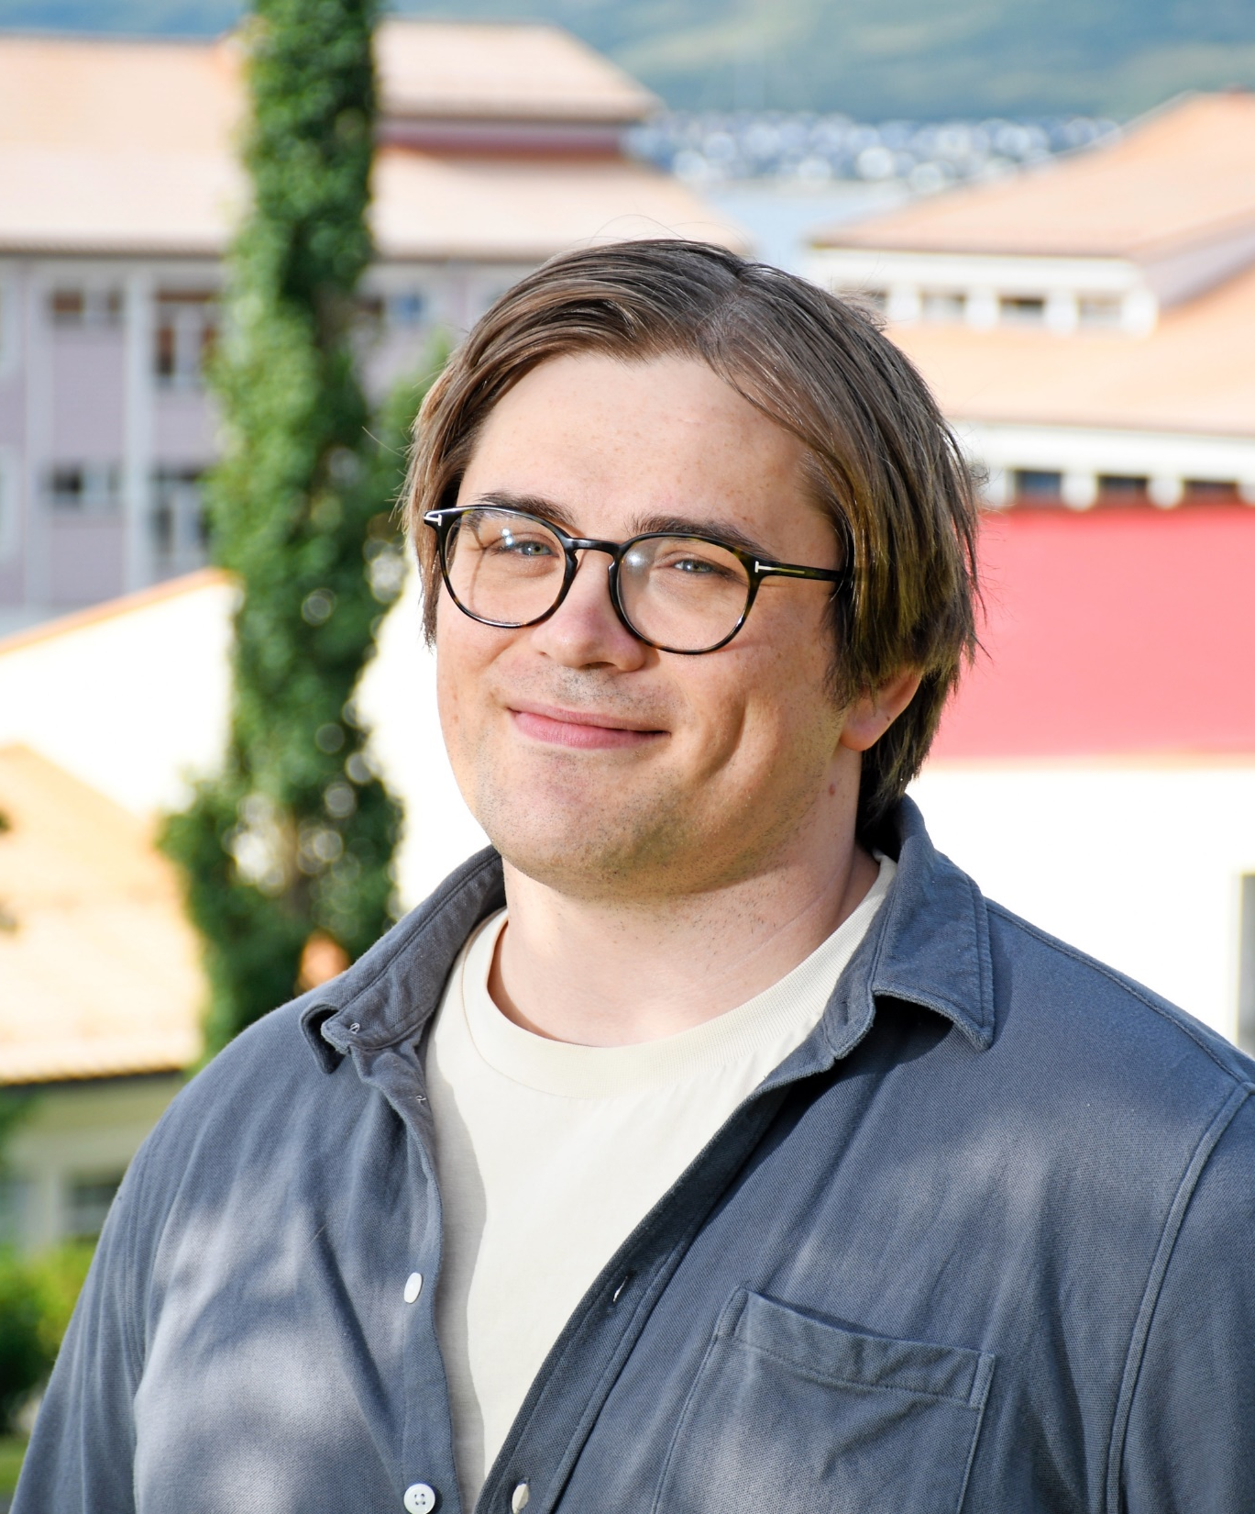
Medarbeideren
2025:
Lars Helander, psykologspesialist
Foto: Rune Stoltz Bertinussen

Slide 28
UNN har stabil tilgang på dyktige fagfolk
Jobbe systematisk med å heve vår rekrutteringskompetanse og sammen med kommunene og UiT gjøre UNN og UNN-UiT synlig og attraktiv i arbeidsmarkedet
Satse på medarbeiderne gjennom systematisk og planlagt kompetanseheving
Sikre mangfold i arbeidsstokken
Gjennomføre utviklingssamtalen
«Hva er viktig for deg?»

Slide 29
Medarbeiderne involveres i utvikling av tjenestene
Bygge kultur for kontinuerlig, varig og virkningsfull forbedring av tjenestene gjennom kompetanseutvikling og trening, i partnerskap
med brukere og pårørende
Praktisere simulering og ferdighetstrening i team.
Sikre medvirkning og medbestemmelse i beslutningsprosesser
Dele kompetanse og lære av hverandre

Slide 30
Vi har et helse-fremmende arbeids-miljø basert på våre verdier og forebygging
Jobbe systematisk og kunnskapsbasert med helse- miljø og sikkerhetsarbeid
Gjennomføre opplæring for å redusere og håndtere vold og trusselsituasjoner
Ha kollegastøtteordning, psykososialt team og ledere som er opptatt av psykologisk trygghet
Bruke helsefremmende turnusplaner

Slide 31
UNN har god organisering av tjenestene
Sørge for balanse mellom oppgaver og ressurser ved å bruke verktøy for bedre ressursstyring for alle yrkesgrupper
Sørge for tydelig ansvars- og oppgavefordeling

Slide 32
UNN har trygge og gode ledere
Rekruttere motiverte og gode ledere
Tilby strukturerte lederutviklingsprogram og god og tilgjengelig lederstøtte
Bruke nettverk for ledelse og ledelsesutvikling
Utnytte administrative støttesystem som gjør det mulig å bruke nok tid på ledelse, forbedringsarbeid og pasientrettet arbeid

Slide 33
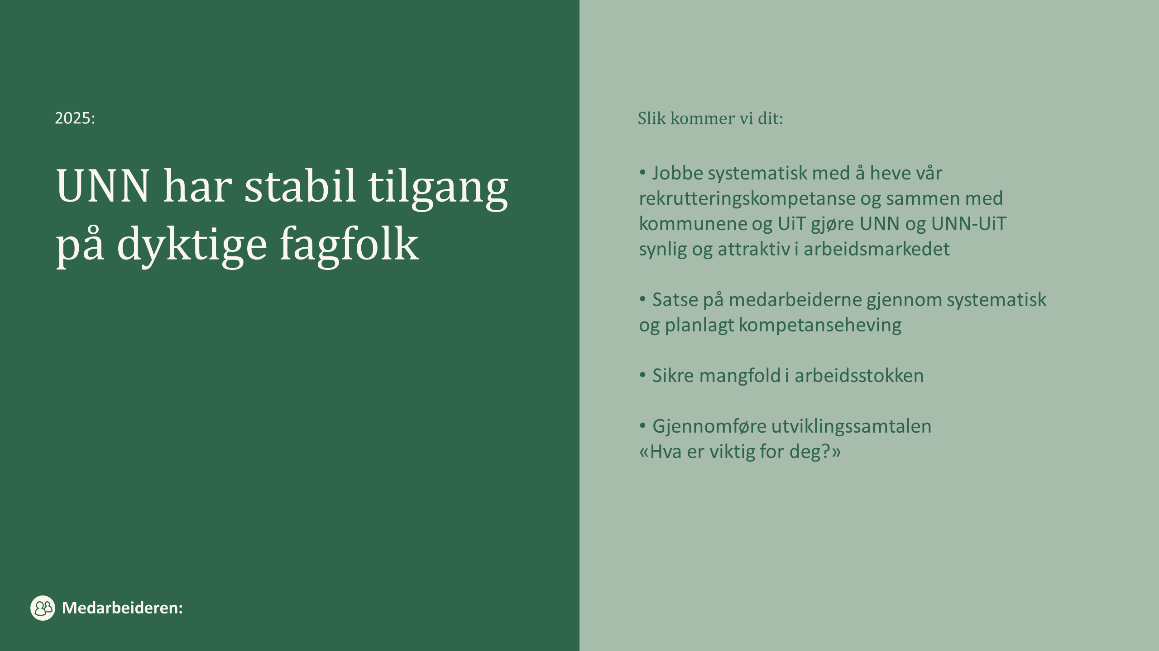
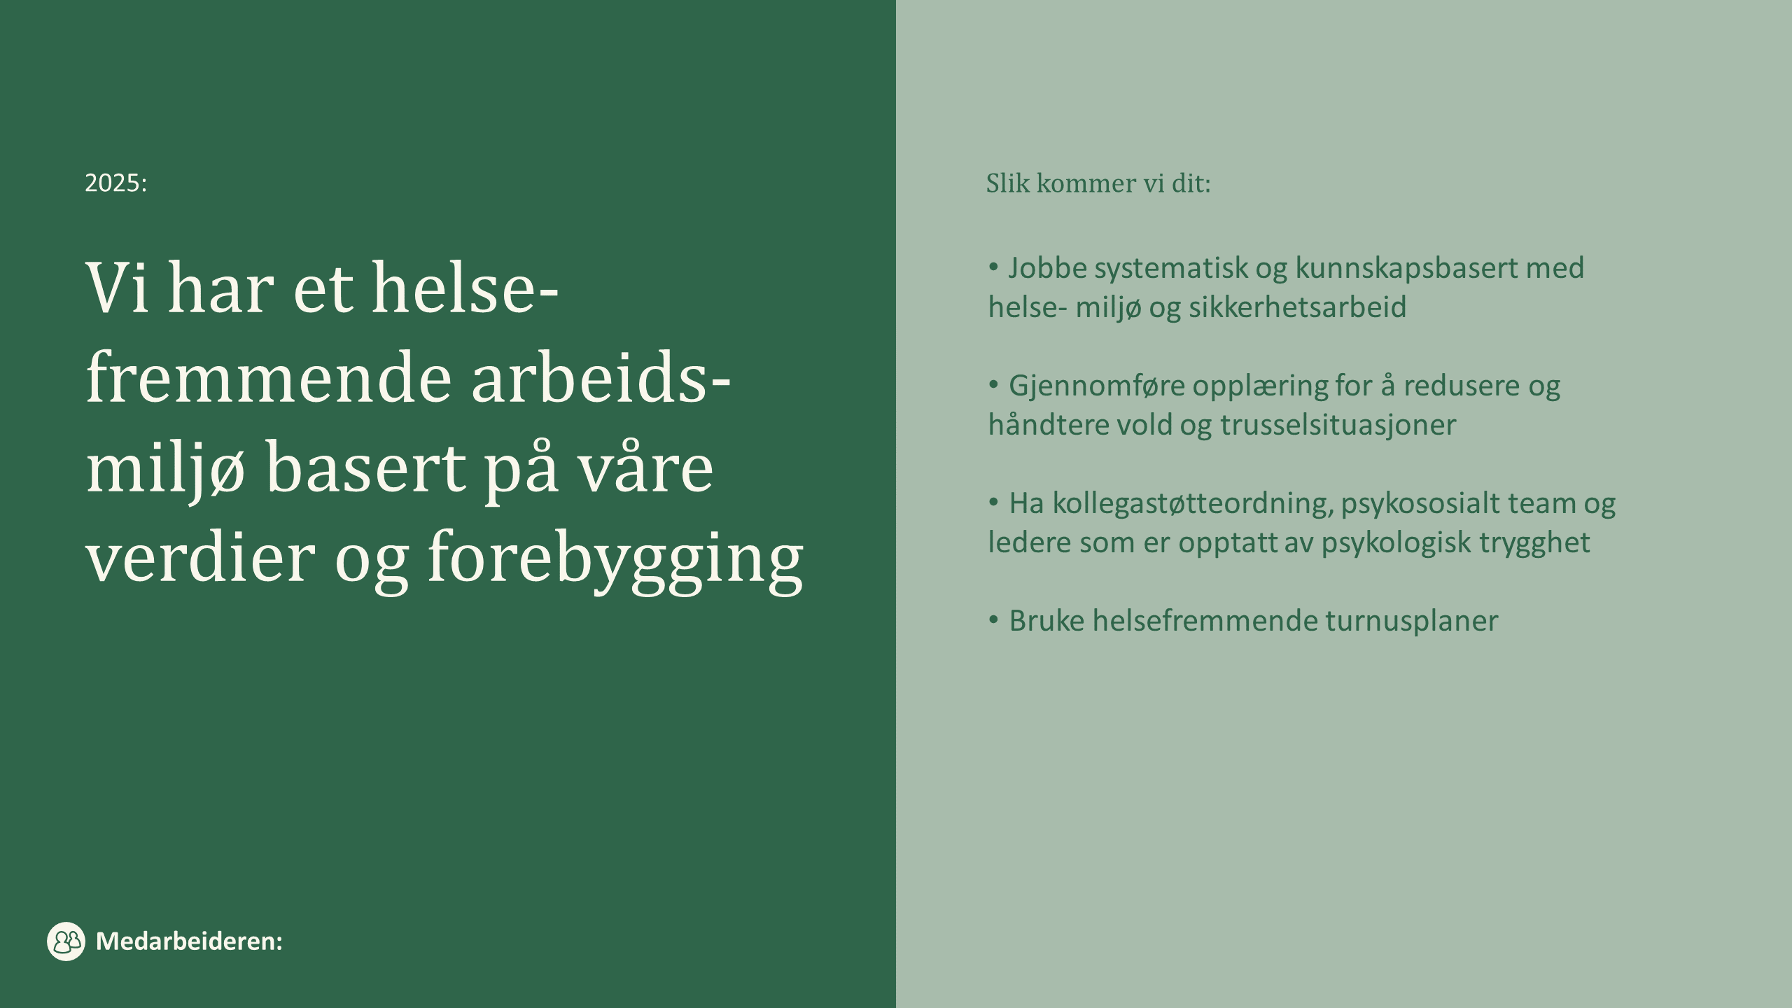
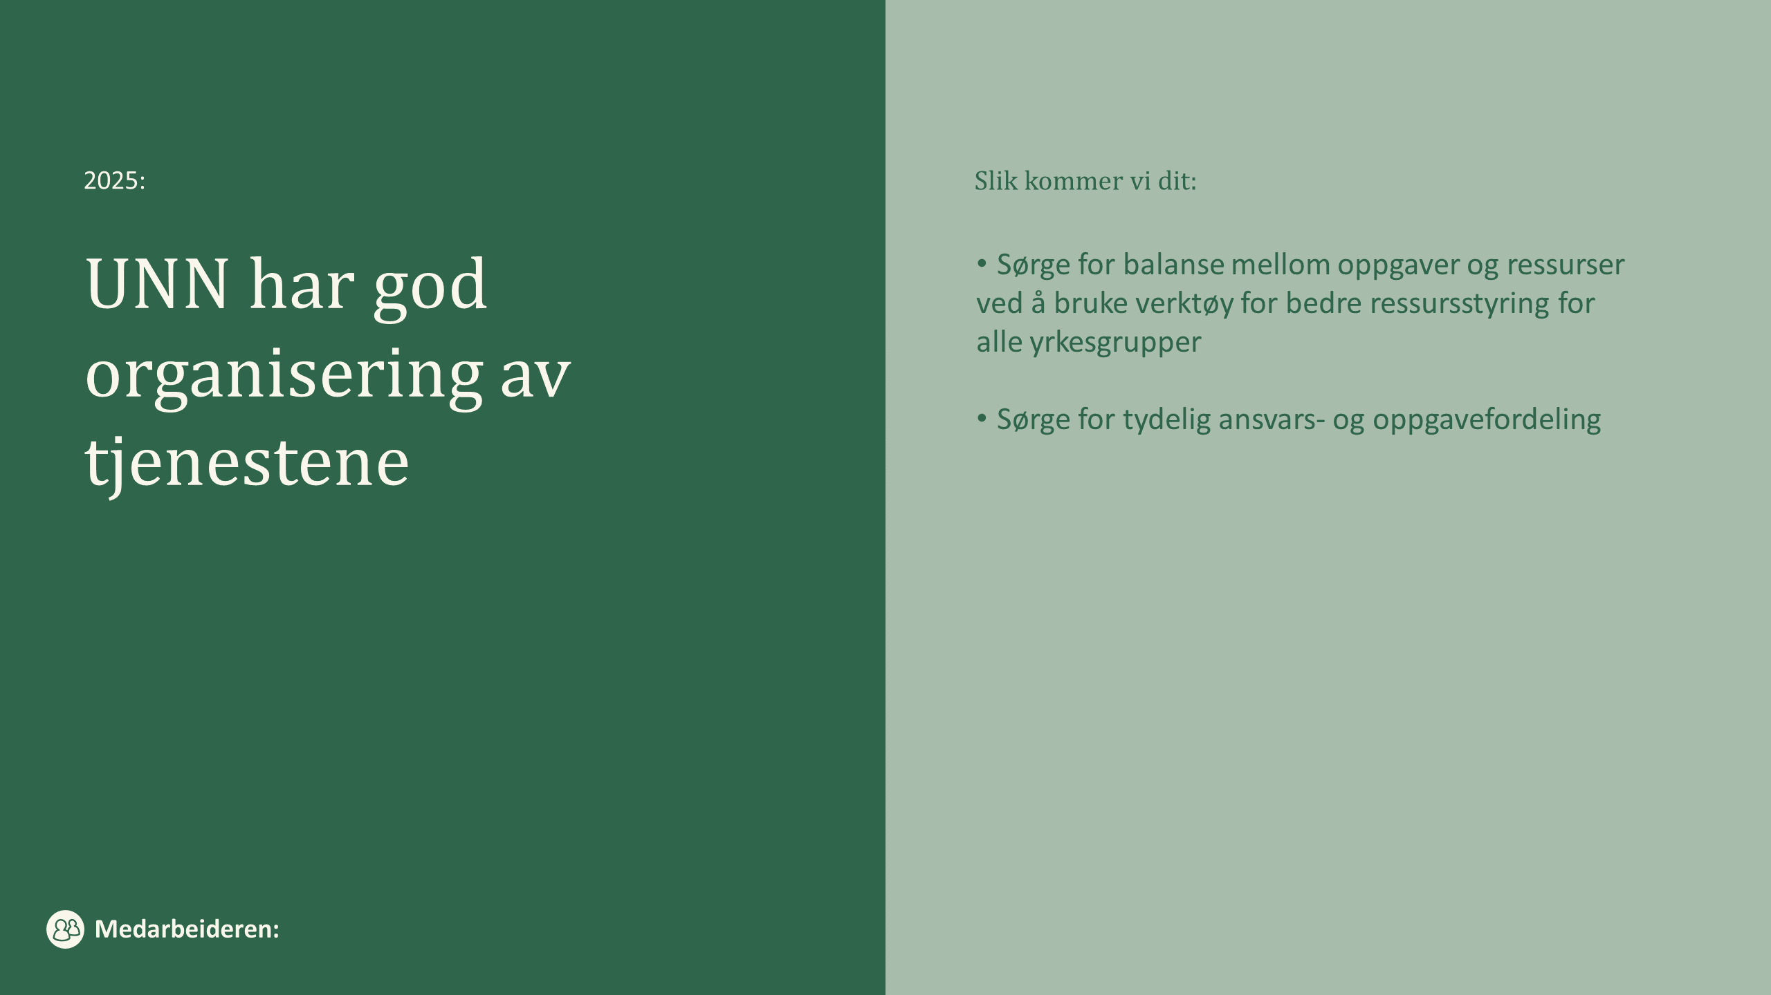
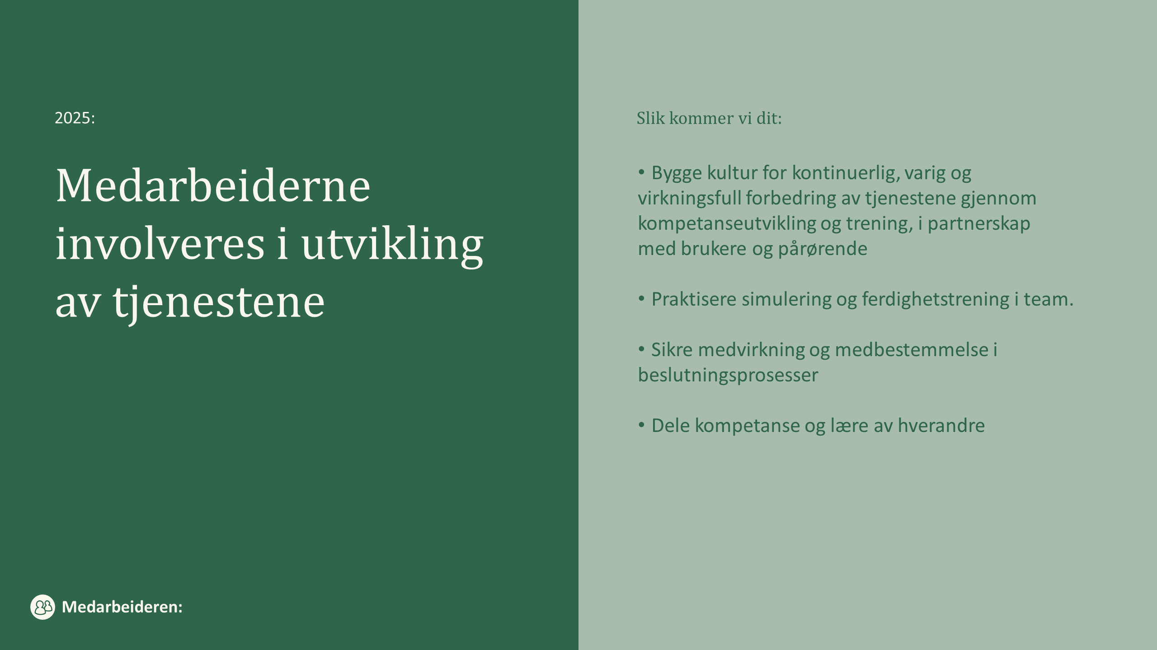
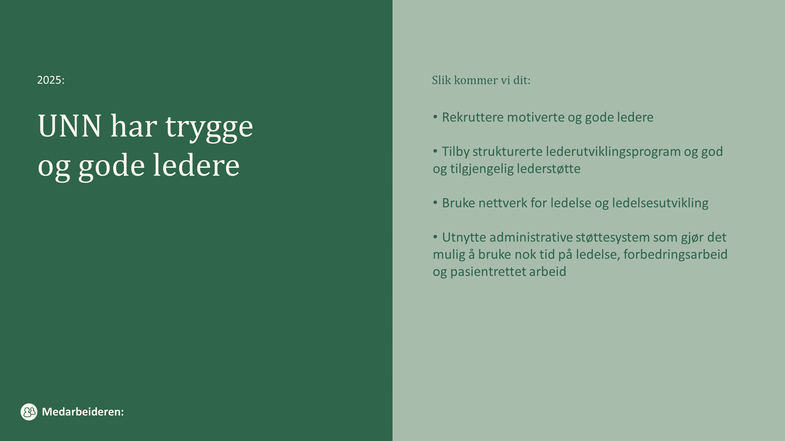
Medarbeideren - velg ut
Velg ut

Slide 34
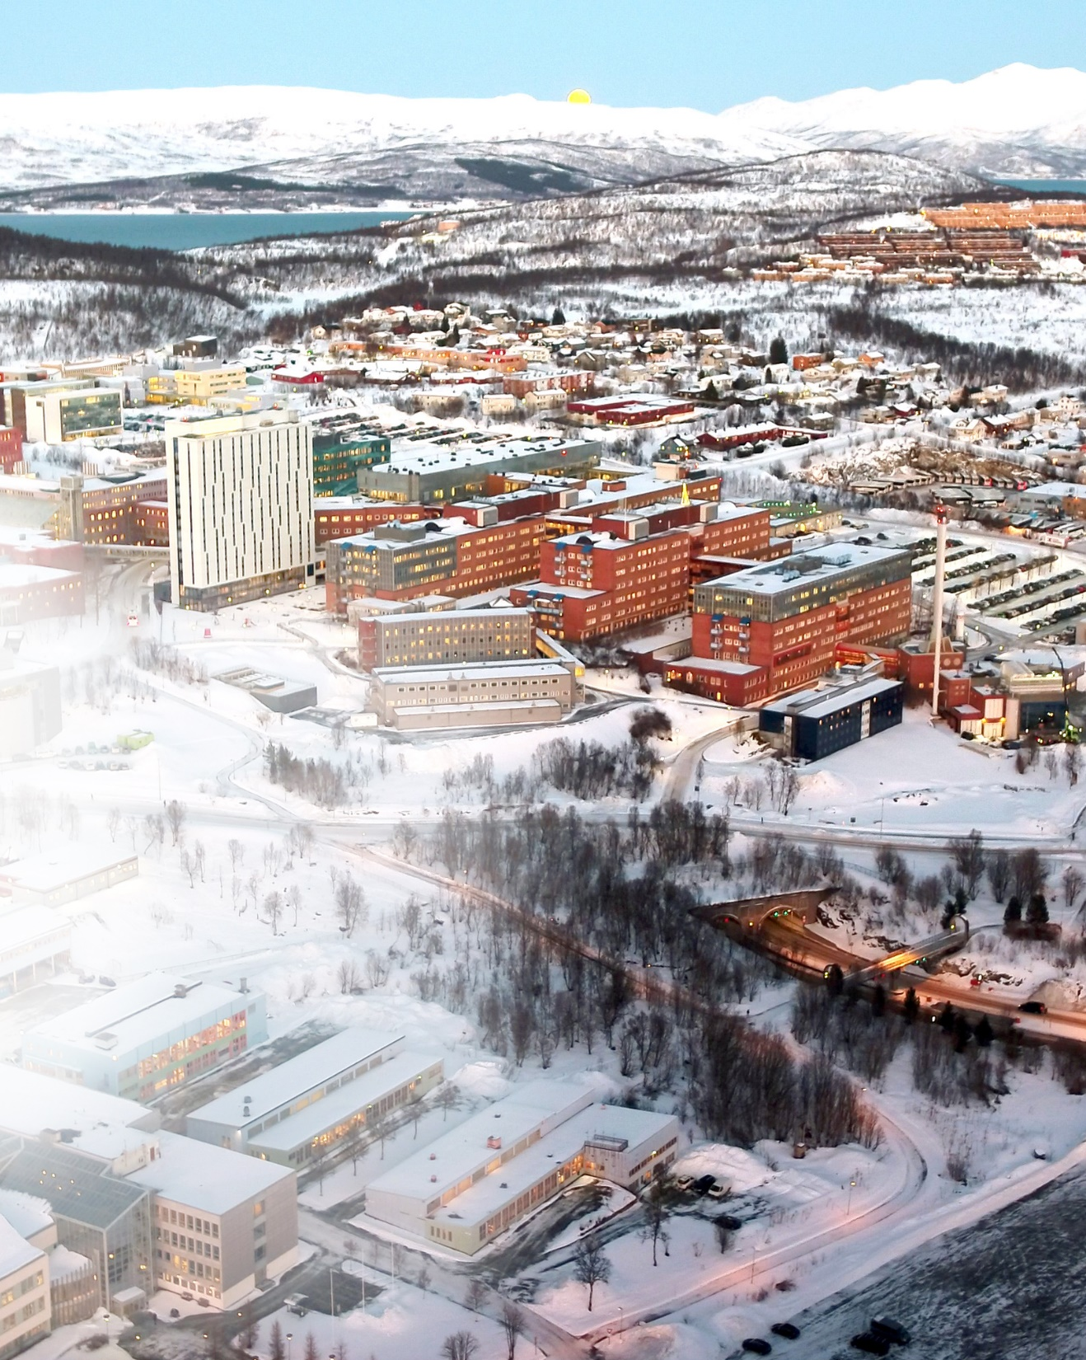
For hele Nord-Norge
2025:
Foto: NRK

Slide 35
UNN gir høyspesialiserte tilbud av internasjonal toppklasse og understøtter fagmiljøene i regionen
Sikre utvikling av høyspesialisert tilbud gjennom klinisk forskning
Vektlegge forskningskompetanse i rekruttering av leger og psykologer, sykepleiere, terapeuter og andre yrkesgrupper
Inklusjon i kliniske studier og nasjonale kvalitetsregistre er en sentral del av all pasientbehandling
Legge til rette for at pasienter inkluderes i kliniske studier i hele regionen
Gjennom regionale, nasjonale og internasjonale fagnettverk og fora være synlige, gi aktive bidrag, sikre kompetanseoppbygging og kompetansedeling og slik legge til rette for likeverdig tilbud i regionen

Slide 36
UNN er en sentral og anerkjent aktør nasjonalt og internasjonalt innen forskning, klinisk bruk av kunstig intelligens og persontilpasset medisin
Sammen med UiT Norges arktiske universitet strategisk bygge opp sterke forskningsgrupper som når opp i konkurranse om ekstern finansiering
Prioritere forskning på området i nært samarbeid med anerkjente institusjoner nasjonalt og internasjonalt
Prioritere forskning med bruk av maskinlæring i helseregistre
Gjennom samarbeid og deling bidra til forskning i hele regionen

Slide 37
Befolkningens behov er førende for utdanningenes omfang og innhold
Delta i felles samarbeidsorgan med utdanningsinstitusjoner i nord, øvrige sykehus i regionen, kommuner og andre aktører
Bruke kombinerte stillinger
Bruke digitale plattformer og læringsarenaer
Sikre mange nok spesialsykepleiere gjennom dedikerte utdanningsstillinger og systematisk rekrutterings- og stabiliseringsarbeid

Slide 38
UNN tilbyr spesialistutdanning av høy kvalitet
Tilrettelegge for gode læringsarenaer hvor studenter og LIS-leger kan nå sine læringsmål
Sikre høy veiledningskompetanse hos fagpersoner som veileder utdanningskandidater

Slide 39
UNN er en attraktiv praksisarena for studenter, og ledende på bruk av ferdighets- og simuleringstrening i utdanning og kompetanseutvikling
Sikre veilednings- og vurderingskompetanse hos veiledere i UNN
Basere praksisstudier i UNN på samarbeid og læring mellom ulike profesjoner
Bygge opp SimNord og RegSim som ledende arena for simulering og ferdighetstrening.
Utvikle og gjennomføre fasilitatorkurs og bidra i oppbygging av simulering og ferdighetstrening i hele regionen

Slide 40
UNN er det innovative universitets- og regionsykehuset
Utvikle tjenestene gjennom prosess- og tjenesteinnovasjon
Være en sentral aktør i innovasjon og tjenesteutvikling i hele regionen, i nært samarbeid med de andre foretakene
Være i front i tjenesteutvikling og få det implementert gjennom fokus på «nytt – nyttig - nyttiggjort»
Samarbeide med UiT, Norges arktiske universitet og andre kunnskapsleverandører
Styrke lederes kompetanse så de blir pådrivere for innovasjon

Slide 41
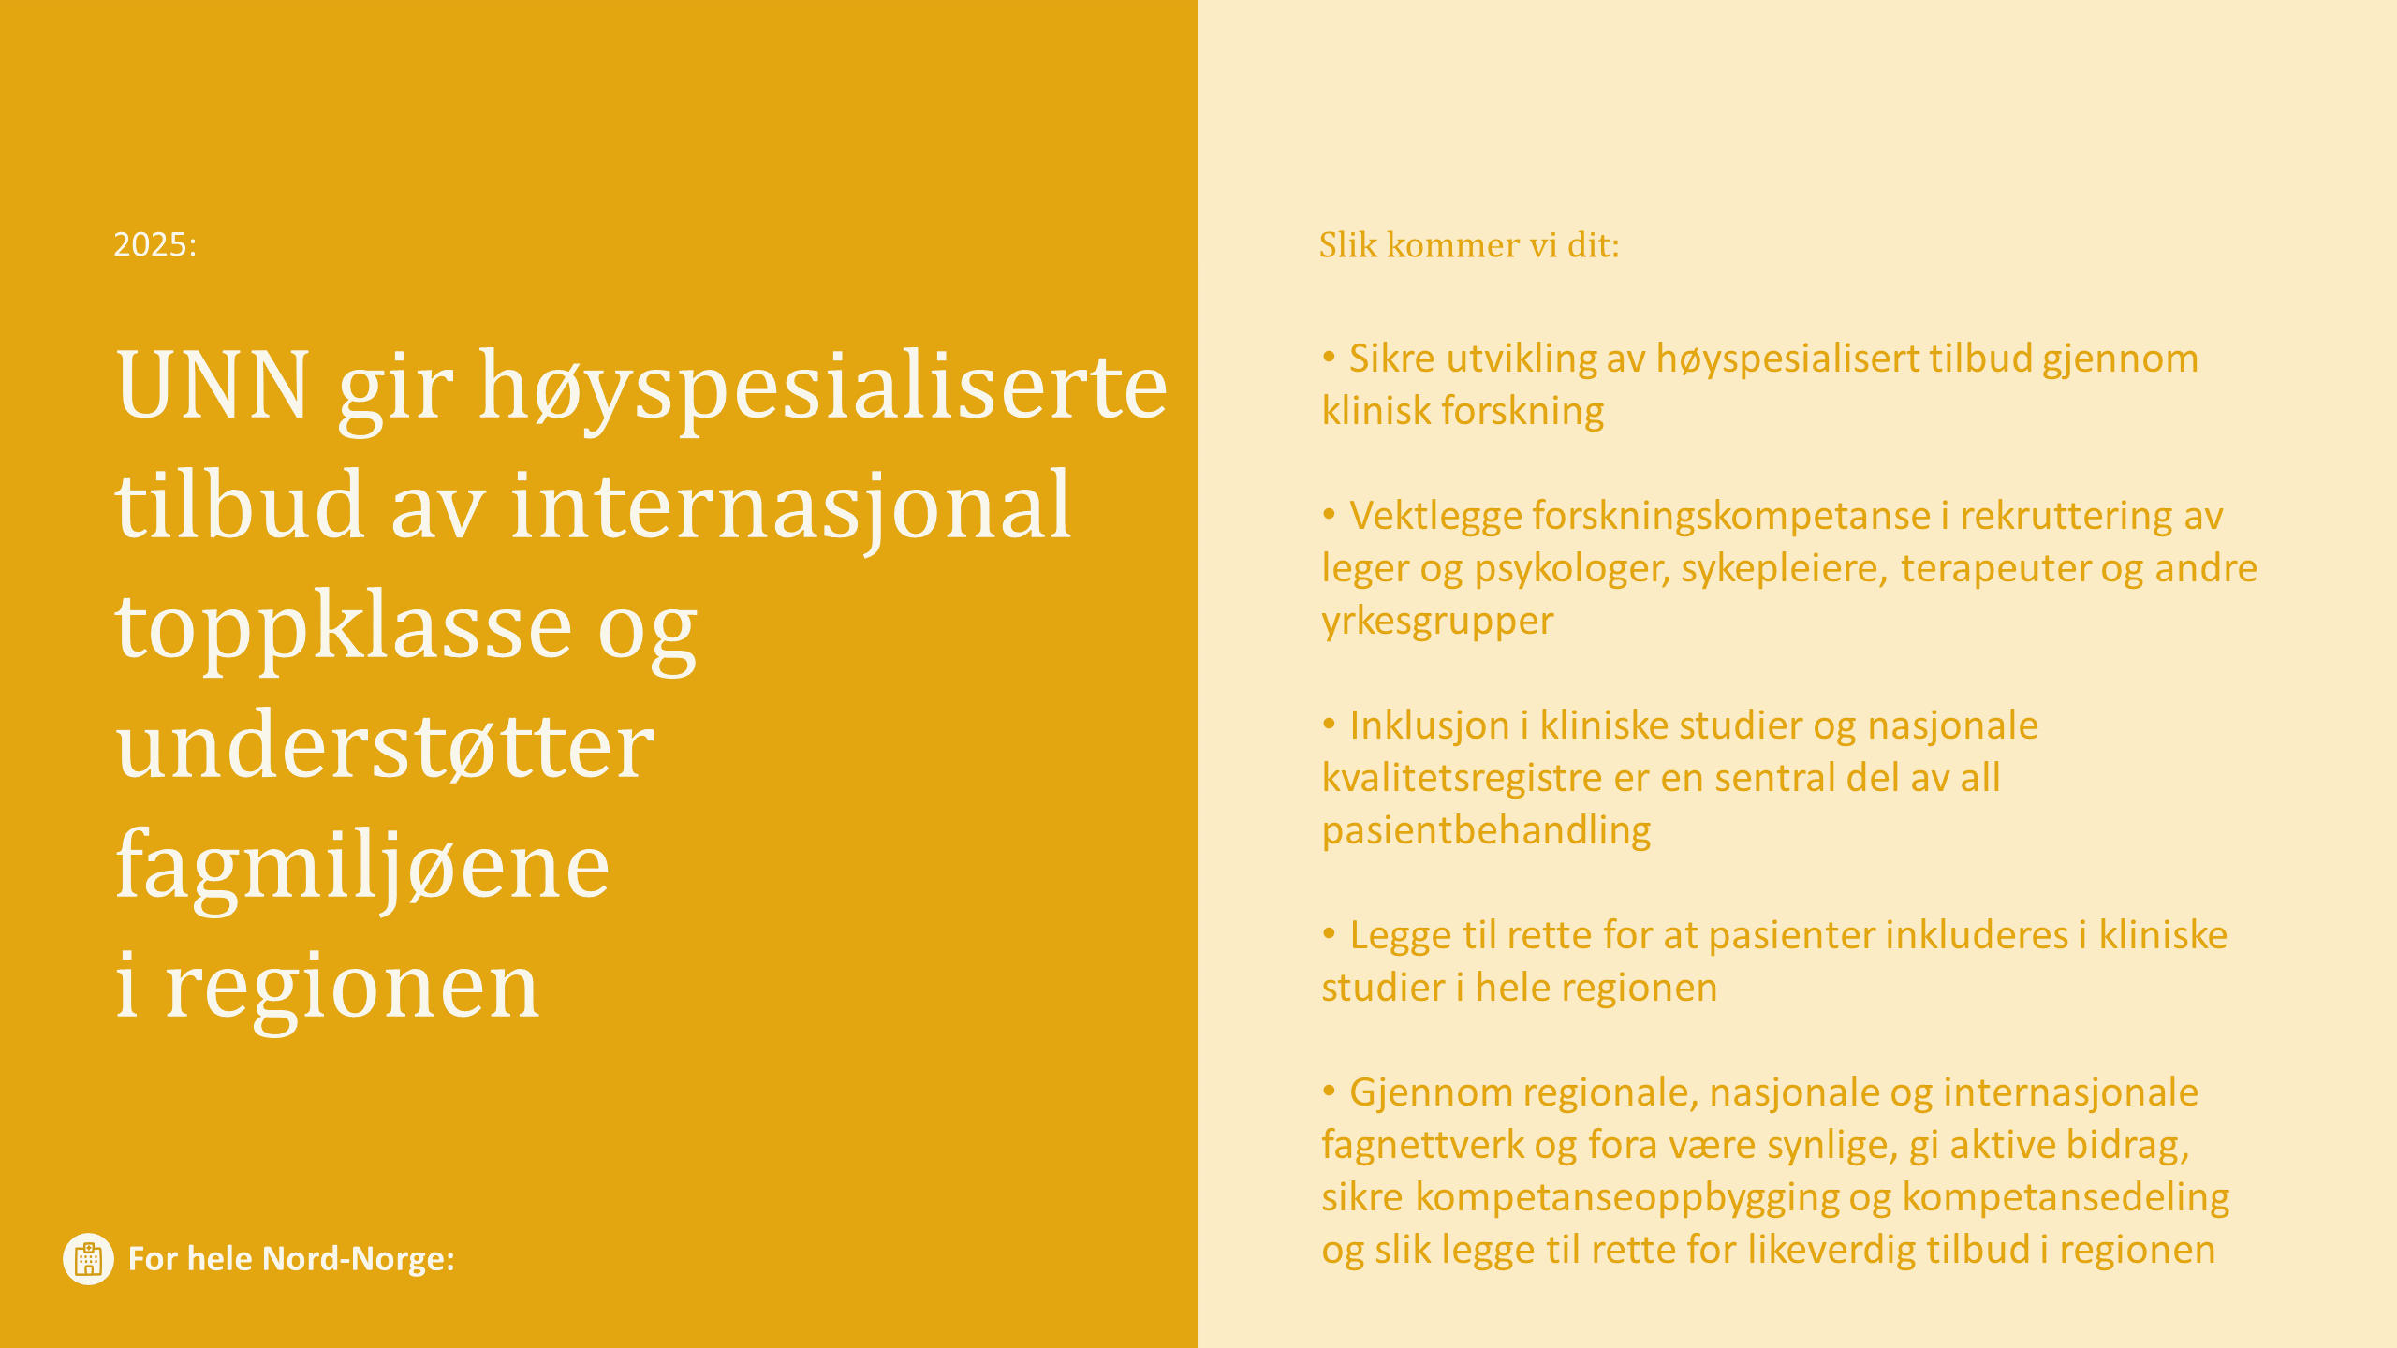
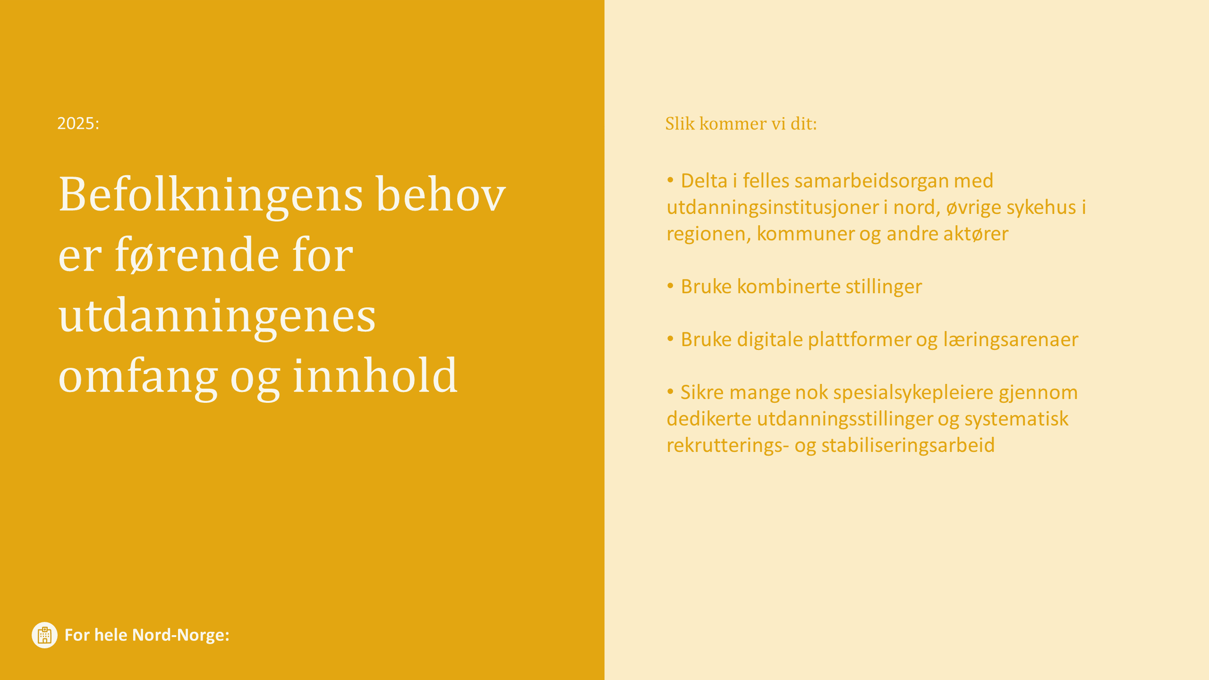
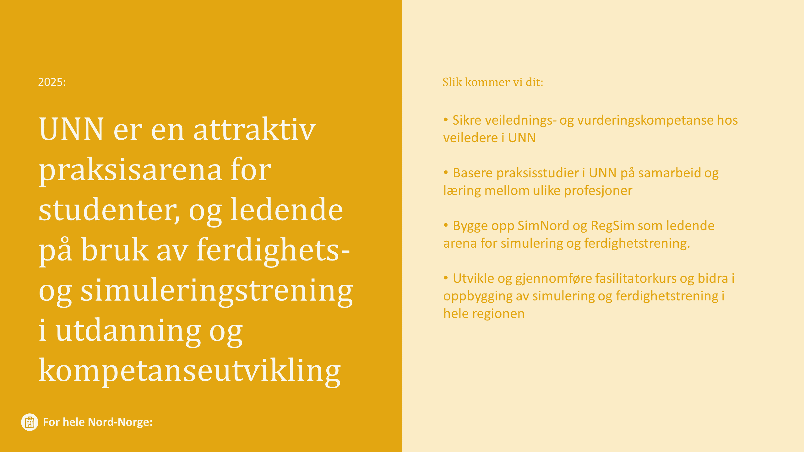
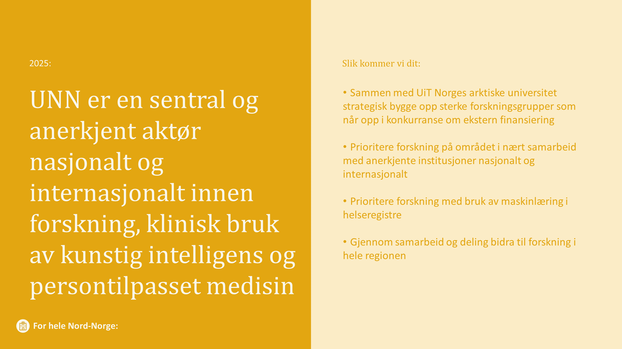
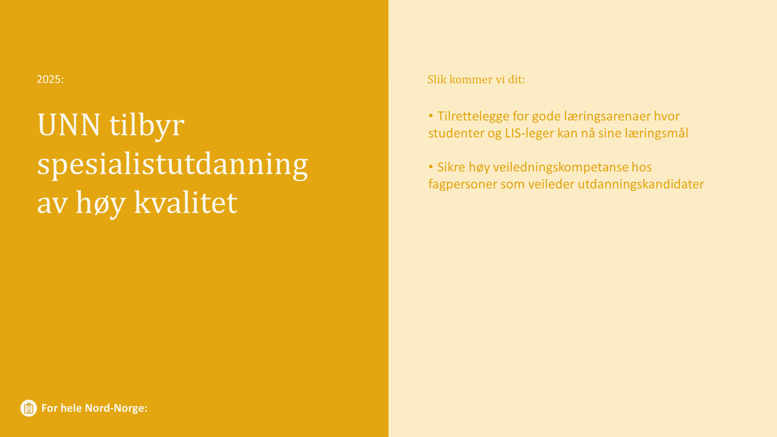
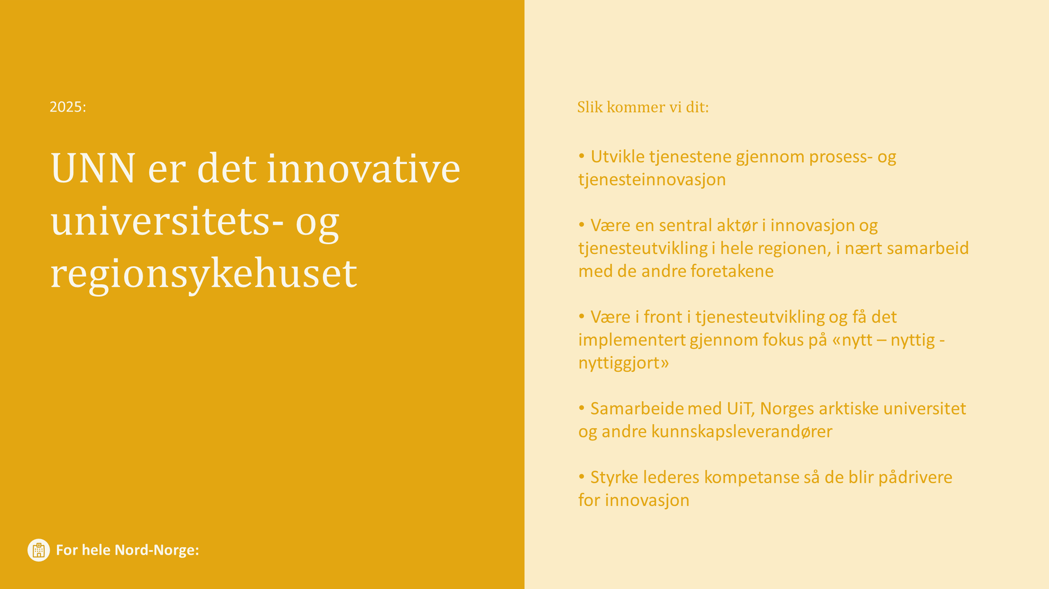
For Hele Nord-Norge–velg ut
Velg ut

Slide 42
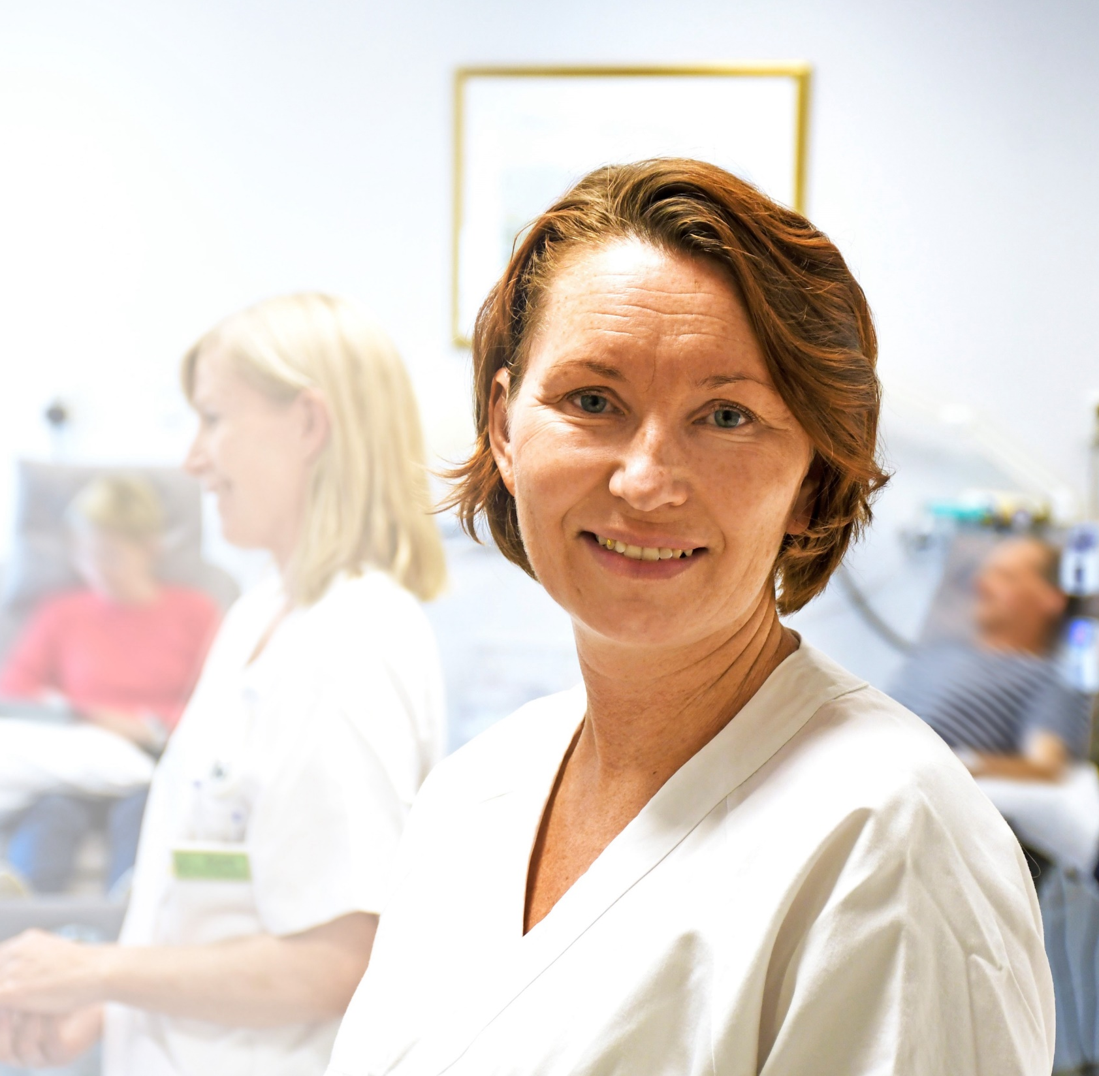
Prioriteringer
2025:
Hege Sagstuen Haugnes, overlege kreft
Foto: Rune Stoltz Bertinussen

Slide 43
UNN har gode systemer for prioriteringer i samarbeid med pasienter og pårørende
Arbeide systematisk med «kloke valg» og samvalg i alle enheter, basert på «hva er viktig for deg»
Etablere brukerstyrte poliklinikker for viktige kronikergrupper

Slide 44
Vi samarbeider enda bedre med kommuner og avtalespesialister, og støtter opp om hverandres prioriteringer
Utvikle Helsefellesskapet, der vi setter prioriteringer på dagsorden
Inngå og forbedre samarbeidsavtaler med avtalespesialistene i vårt område, der vi legger grunnlag for felles prioriteringer

Slide 45
Vi utnytter ressurser på en god og bærekraftig måte
Bruke helseatlas, kvalitetsregistre og egne datakilder for å identifisere tiltak som reduserer uønsket variasjon
Avslutte gamle metoder og behandlingstilbud når nye er utviklet
Være aktiv i samarbeidsarenaer for sykehusene i nord for å få riktig funksjonsdeling til beste for pasientene

Slide 46
Vi har rom for å opprettholde og utvikle et høyspesialisert og likeverdig tilbud i regionen
Sikre ressurser til fornying av medisinsk teknisk utstyr og bygningsmasse og utvikling av tjenestene gjennom kontinuerlig omstilling
Ta i bruk ny teknologi i diagnostikk og behandling der dette gir bedre kvalitet og god utnytting av ressursene
Fornye bygningsmasse i tråd med behov og foreliggende planer

Slide 47
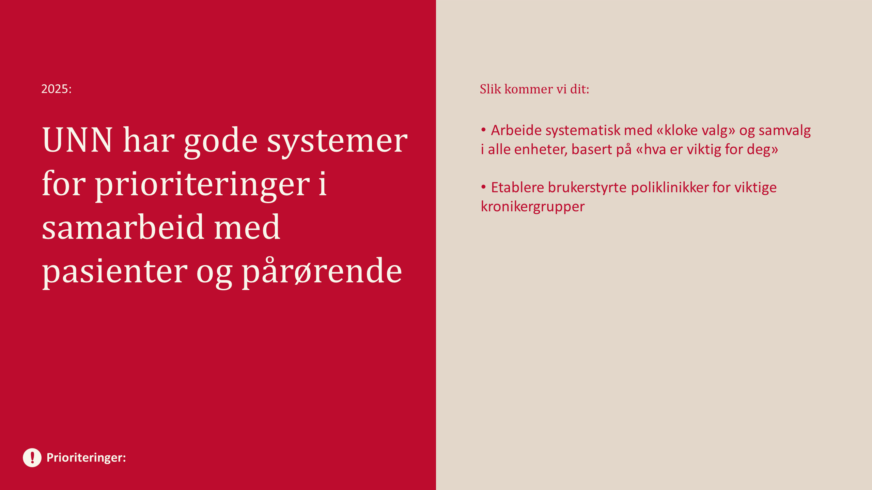
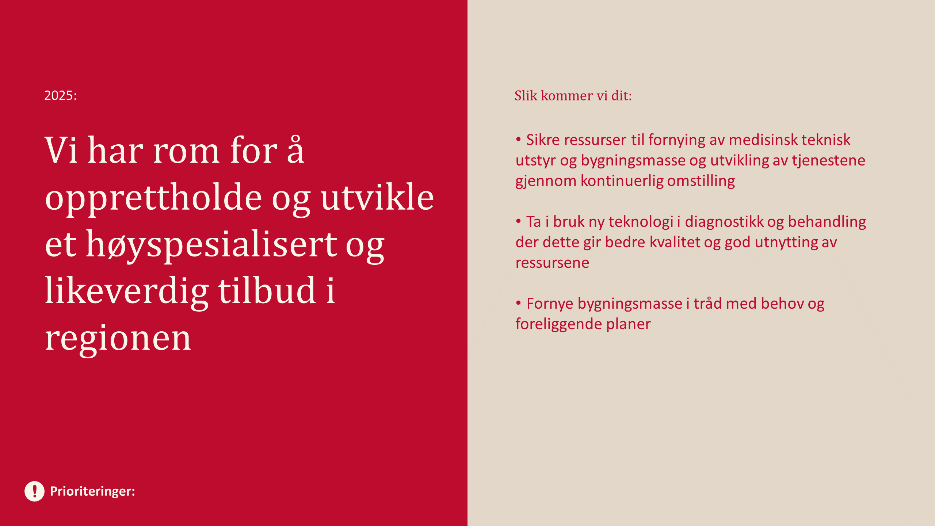
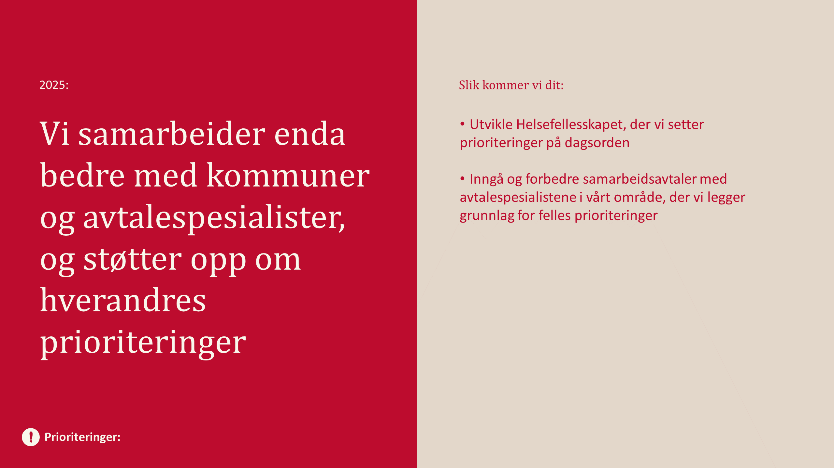
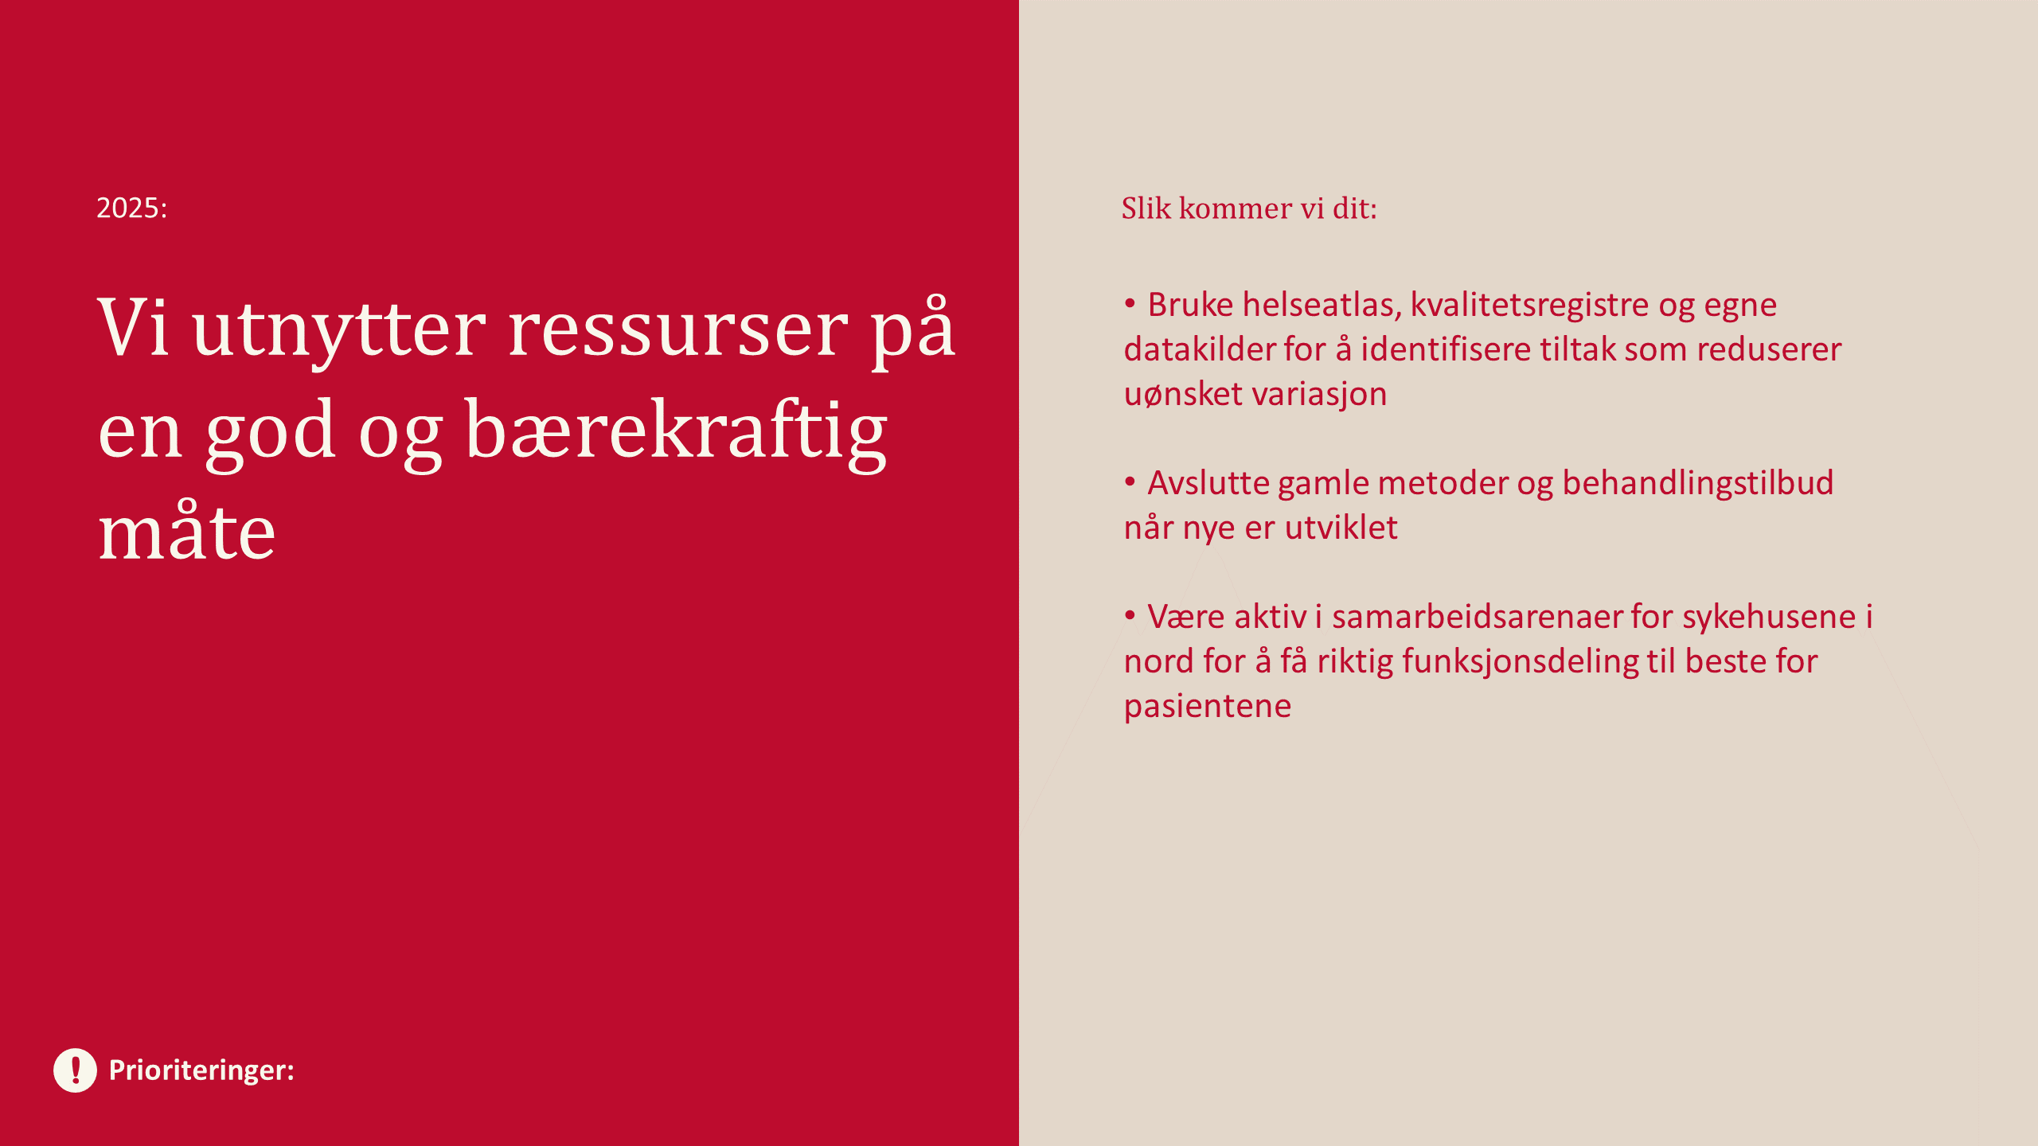
Åpne om Prioriteringer
Velg ut

Slide 48
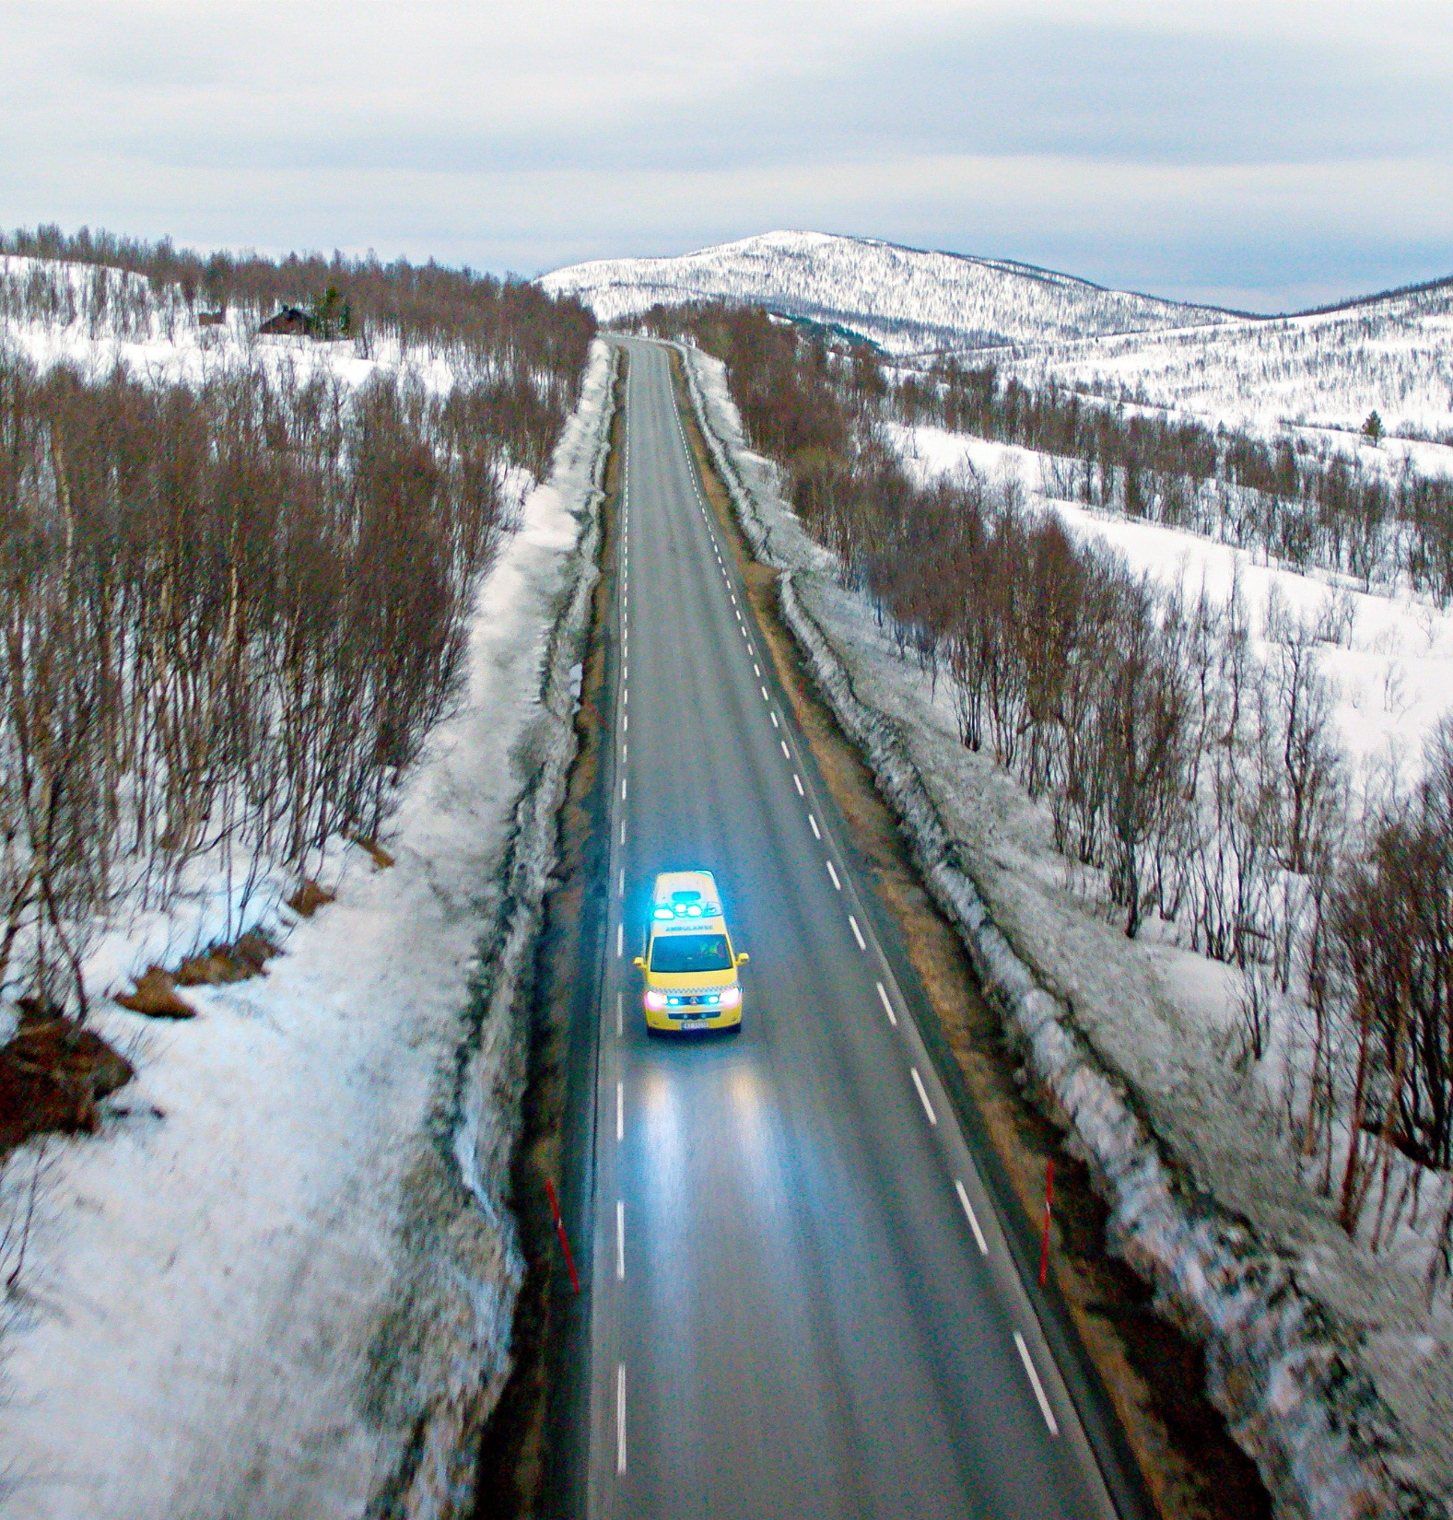
Samfunnsaktør
2025:
Foto: NRK

Slide 49
UNN sikrer den nordnorske befolkningen et likeverdig tilbud
Synlige, utadrettede og inkluderende fagmiljø som er den samlende kraften i regionen
Være en fremragende kompetansebedrift som bidrar til gode regionale pasientforløp der ressurser utnyttes koordinert og samlet

Slide 50
UNN er en synlig samfunnsaktør med en tydelig stemme
Prioritere å delta aktivt på sentrale nasjonale, regionale og lokale samfunnsarenaer hvor UNN som landsdelens største arbeidsplass og fremste kompetanseinstitusjon på våre områder har en naturlig plass
Bruke helsefellesskapet som hovedarena for å utvikle samhandling med koordinerte forløp på tvers av nivåene i helsetjenesten

Slide 51
UNN er en forberedt aktør i hele landsdelen og på Svalbard
Lage gjennomarbeidede og oppdaterte beredskapsplaner basert på øvelser og simuleringer spesifikt rettet mot utfordringer
og fortrinn i vårt område
Oppfylle våre forpliktelser i totalforsvaret og være forberedt på pandemier, klimarelaterte hendelser og andre situasjoner gjennom systematisk samarbeid i helsefellesskapet
og med andre aktører
Prioritere systematisk arbeid med god informasjonssikkerhet

Slide 52
UNN reduserer klimabelastningen og vårt CO₂-fotavtrykk
Bruke teknologi fremfor fysiske reiser der det er mulig
Velge miljømessig gode løsninger i nye bygg, og gjennomføre tiltak for å redusere energiforbruket
Redusere forbruket av bredspektret antibiotika, også for å minske belastningen på miljøet ved utslipp

Slide 53
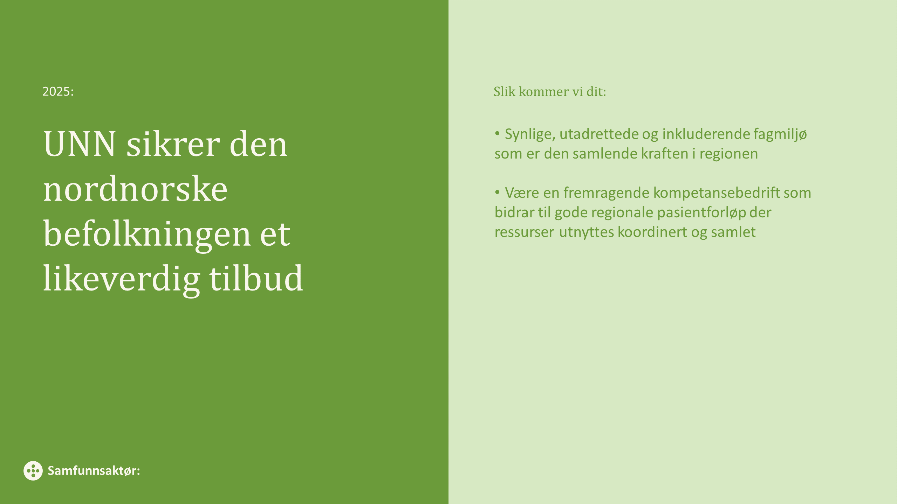
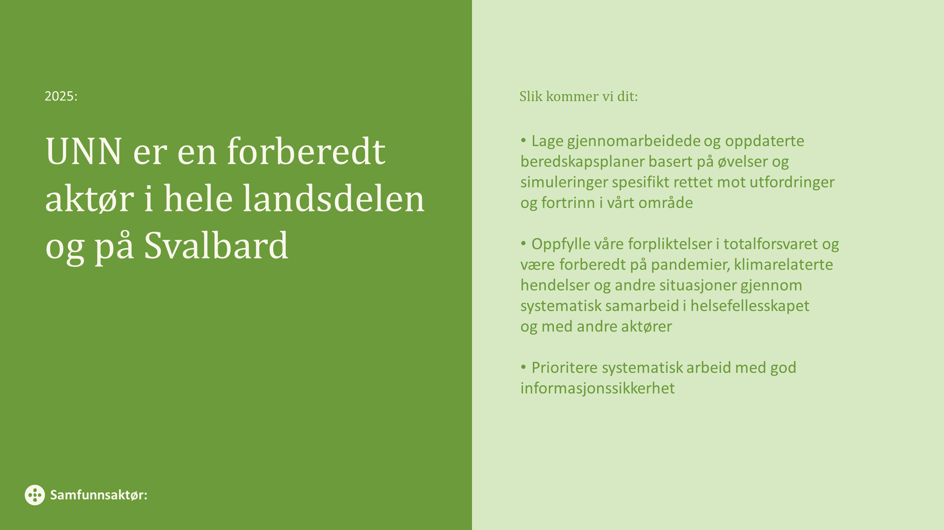
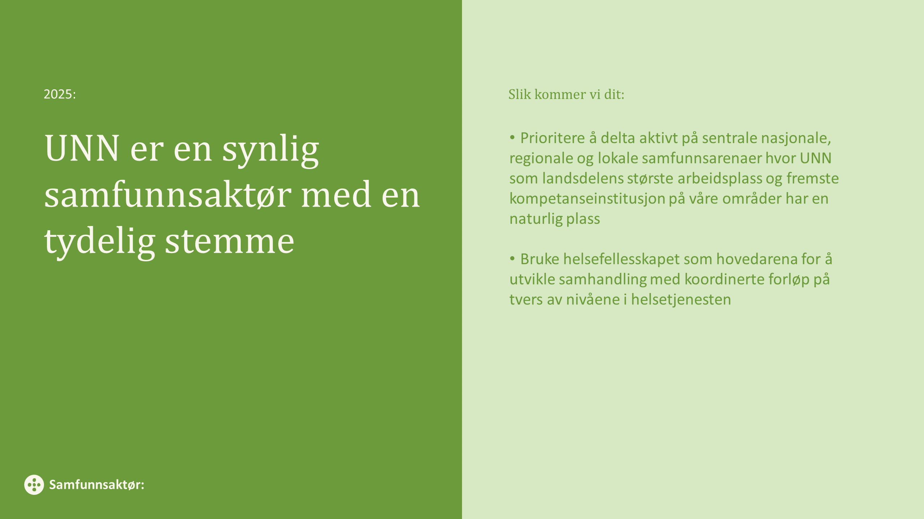
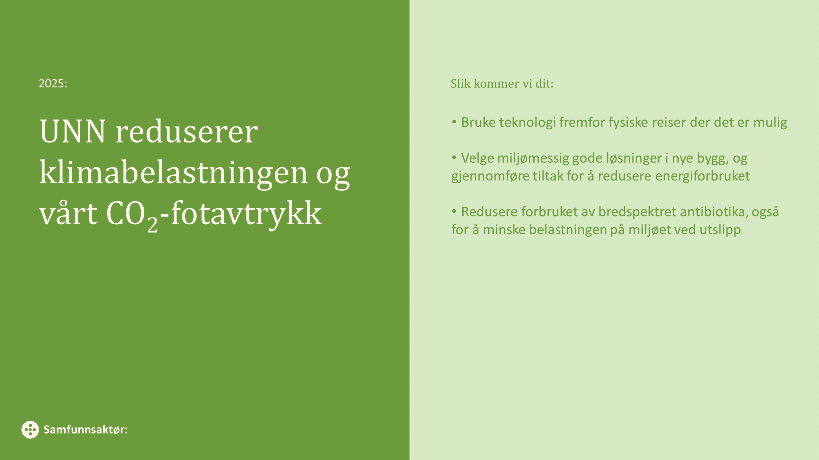
Synlig og forberedt Samfunnsaktør
Velg ut

Slide 54

Velg tre spissede strategier (Slik kommer vi dit)
Grupper de valgte «Slik kommer vi dit» forslagene og summer poengene. Dette kan gjøres på tavla eller på bordet.
De tre med mest poeng føres opp på tre forskjellige områder på en whiteboardtavle eller flip-over.
Dere kan ta vare på de forslagene som ikke nådde helt opp til senere, men ta de ned fra tavla slik at dere bare står igjen med de tre vinnerne
10 minutter

Slide 55

Få fram ideer til forbedring (forts.)
Nå skal vi ta for oss de tre «Slik kommer vi dit» forslagene som fikk flest poeng og finne så mange forbedringsideer vi kan til hver.
For å hjelpe oss skal vi sette «Hvordan kan vi bedre…..» foran hvert «Slik kommer vi dit» forslag.
Vær konkret. Det skal være noe som kan testes ut/gjøres.
Skriv en ide til forbedring per gul lapp. Skriv så mange ideer du kommer på. Vær kreativ. Ikke legg begrensninger på deg selv. Bruk 3 minutter på hvert «Slik kommer vi dit» forslag.
Heng lappene opp under hvert sitt område på tavla eller flip-over ark. Kast likelydende lapper/ideer. Dersom noen av ideene trenger utgreiing så gi forslagstiller mulighet til dette.
9 minutter
11 minutter

Slide 56

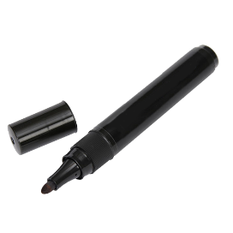
Velg de beste ideene (forts.)
Hvert «Slik kommer vi dit» har nå forhåpentligvis fått flere «Hvordan kan vi bedre….» ideer.
Vi stemmer på de beste ideene.
Fordel 5 prikker (bruk tusj) på de ideene knyttet til hver påstand. Du kan fordele fritt. Flest prikker på de beste ideene.
OBS: Ikke kast noen ideer. Spar de til senere.
Slik kommer vi dit forslag 1
Slik kommer vi dit forslag 2
Slik kommer vi dit forslag 3
15 minutter

Slide 57

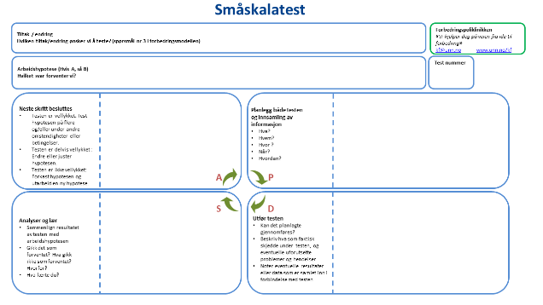
Gi ansvar, lag handlingsplan og test ideen (forts.)
Gå sammen i 3 grupper.
Lag en handlingsplan/tiltaksplan til hver ide som fikk flest stemmer ved å fylle ut PDSA-skjema for småskalatesting helt til og med P delen.
Idè/tiltak
Idè/tiltak
Idè/tiltak
15 minutt

Slide 58
Gi Ansvar og Videre oppfølging (forts.)
Dann gjerne arbeidsgrupper/team som sammen med ledelsen får ansvar for å utvikle og teste ut ideene i liten skala først før de testes ut i større skala.
Regelmessige tavlemøter er en fin arena å følge opp arbeidet på.
Vurder også å legge inn områdene med mål og tiltak inn i styringshjulet og blir en del av dialogavtalen. Det kan lette oppfølgingen. Lag gjerne SMARTe mål knyttet til områdene dere ønsker å forbedre.

Slide 59
Med pasienten – for pasienten
Med pasienten – for pasienten

